Slide 1
DEPARTAMENTO DE CIENCIAS DE LA COMPUTACIÓN
Carrera de Ingeniería en Sistemas
TEMA DE TESIS DE GRADO:
SISTEMA DE SEGURIDAD INTELIGENTE BASADO EN RECONOCIMIENTO DE PATRONES MEDIANTE TECNOLOGÍA KINECT PARA RESTRINGIR EL ACCESO NO AUTORIZADO A CONSOLAS DE ADMINISTRACIÓN Y MONITOREO.
Previa la obtención del Título de:
INGENIERO EN SISTEMAS E INFORMÁTICA
Presentada por:
CÉSAR ANDRÉS AYALA CAJAS
ROSA GRACIELA GUERRERO IDROVO
SANGOLQUI – ECUADOR
AÑO 2013

Slide 16
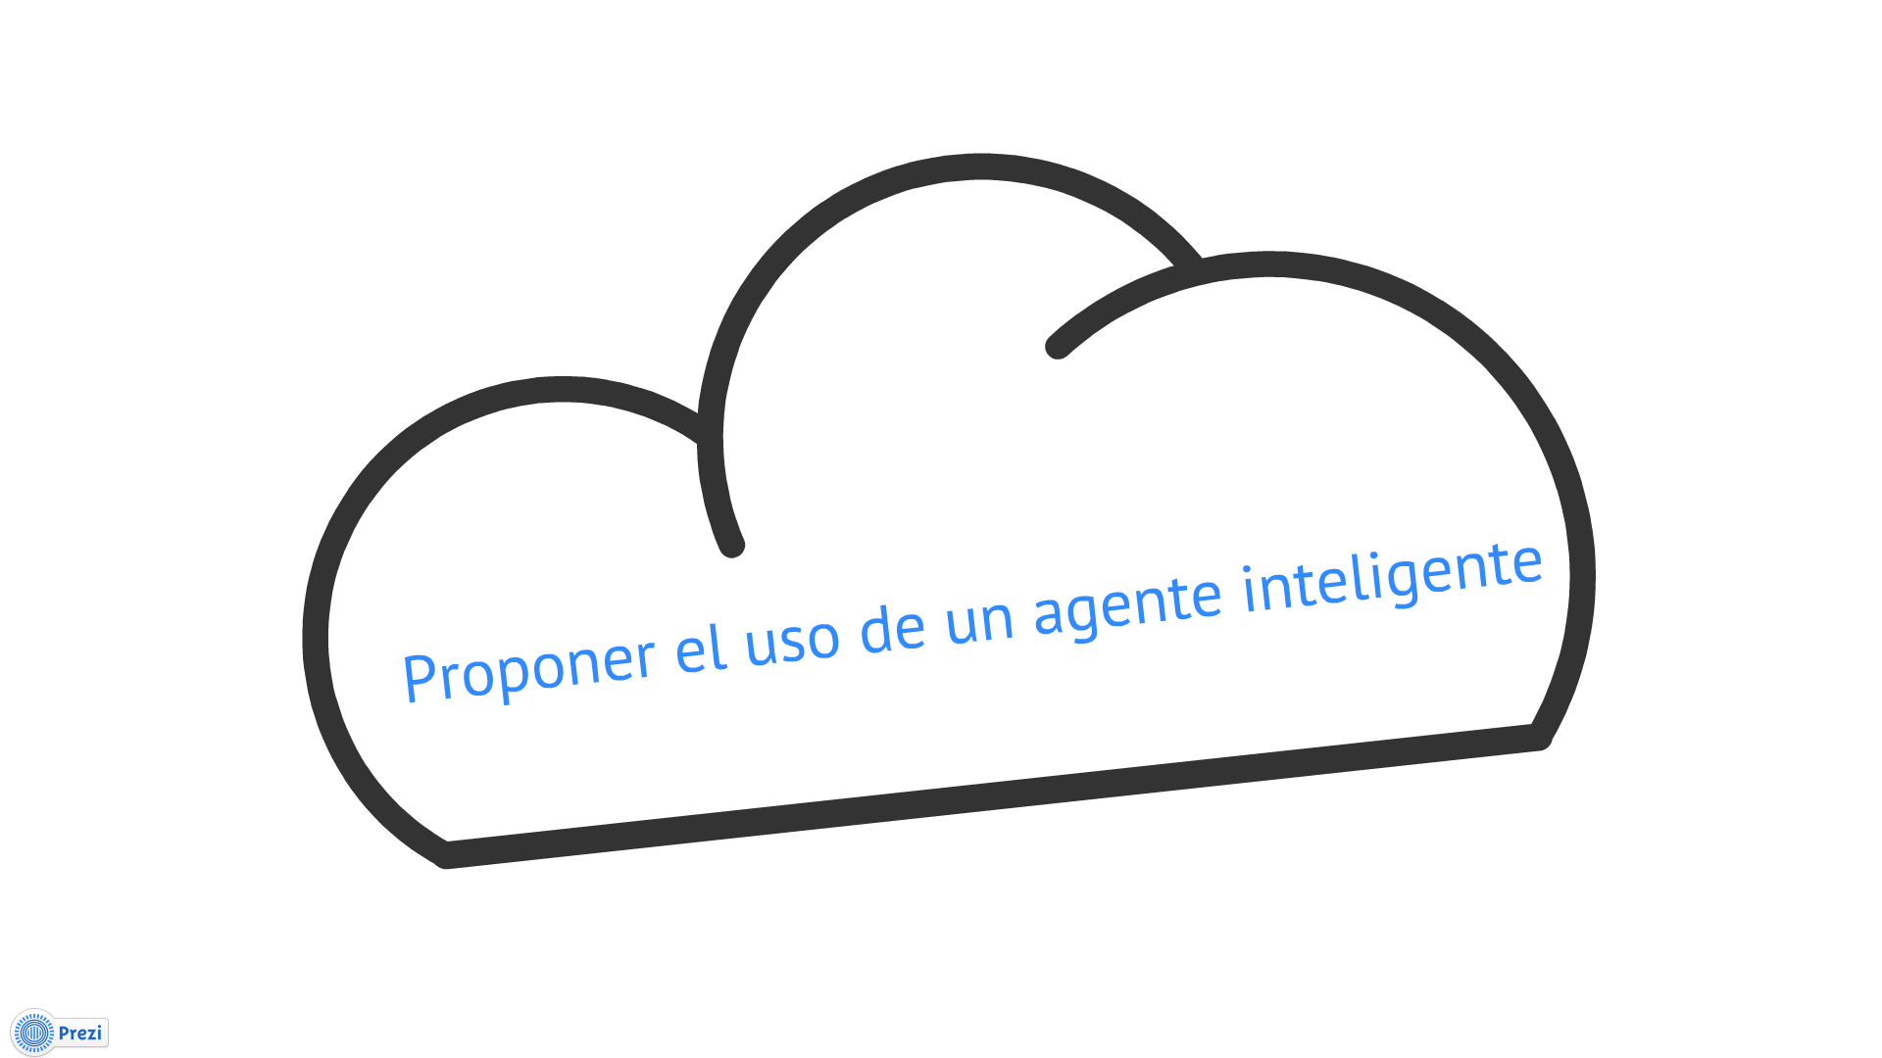

Slide 21
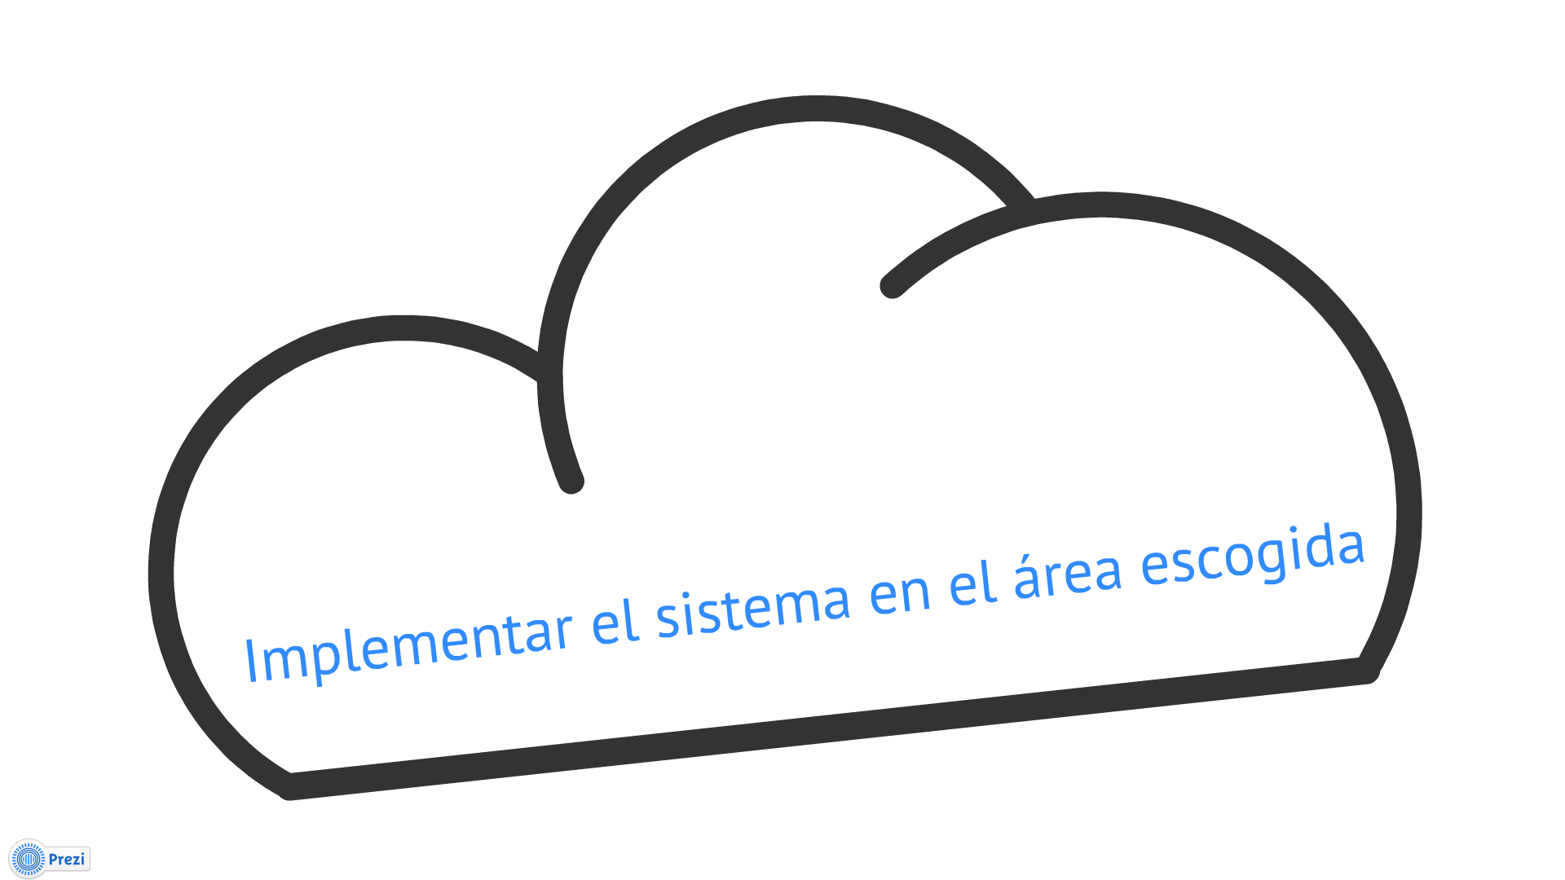

Slide 24
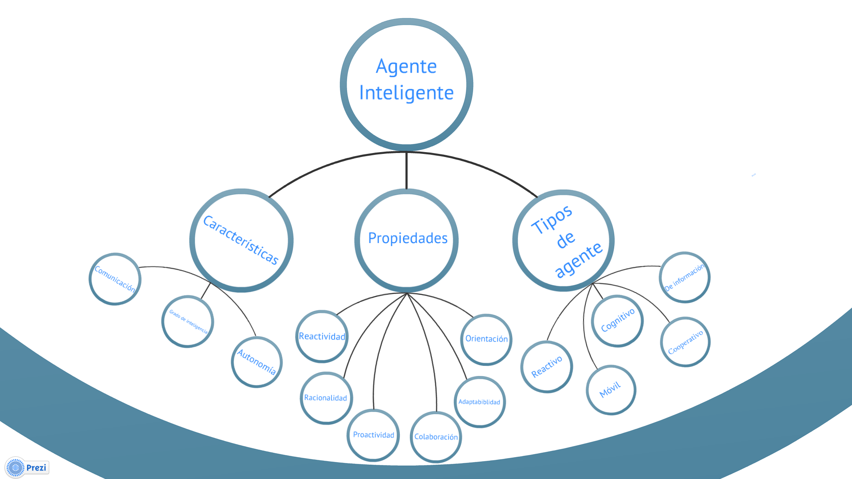

Slide 26
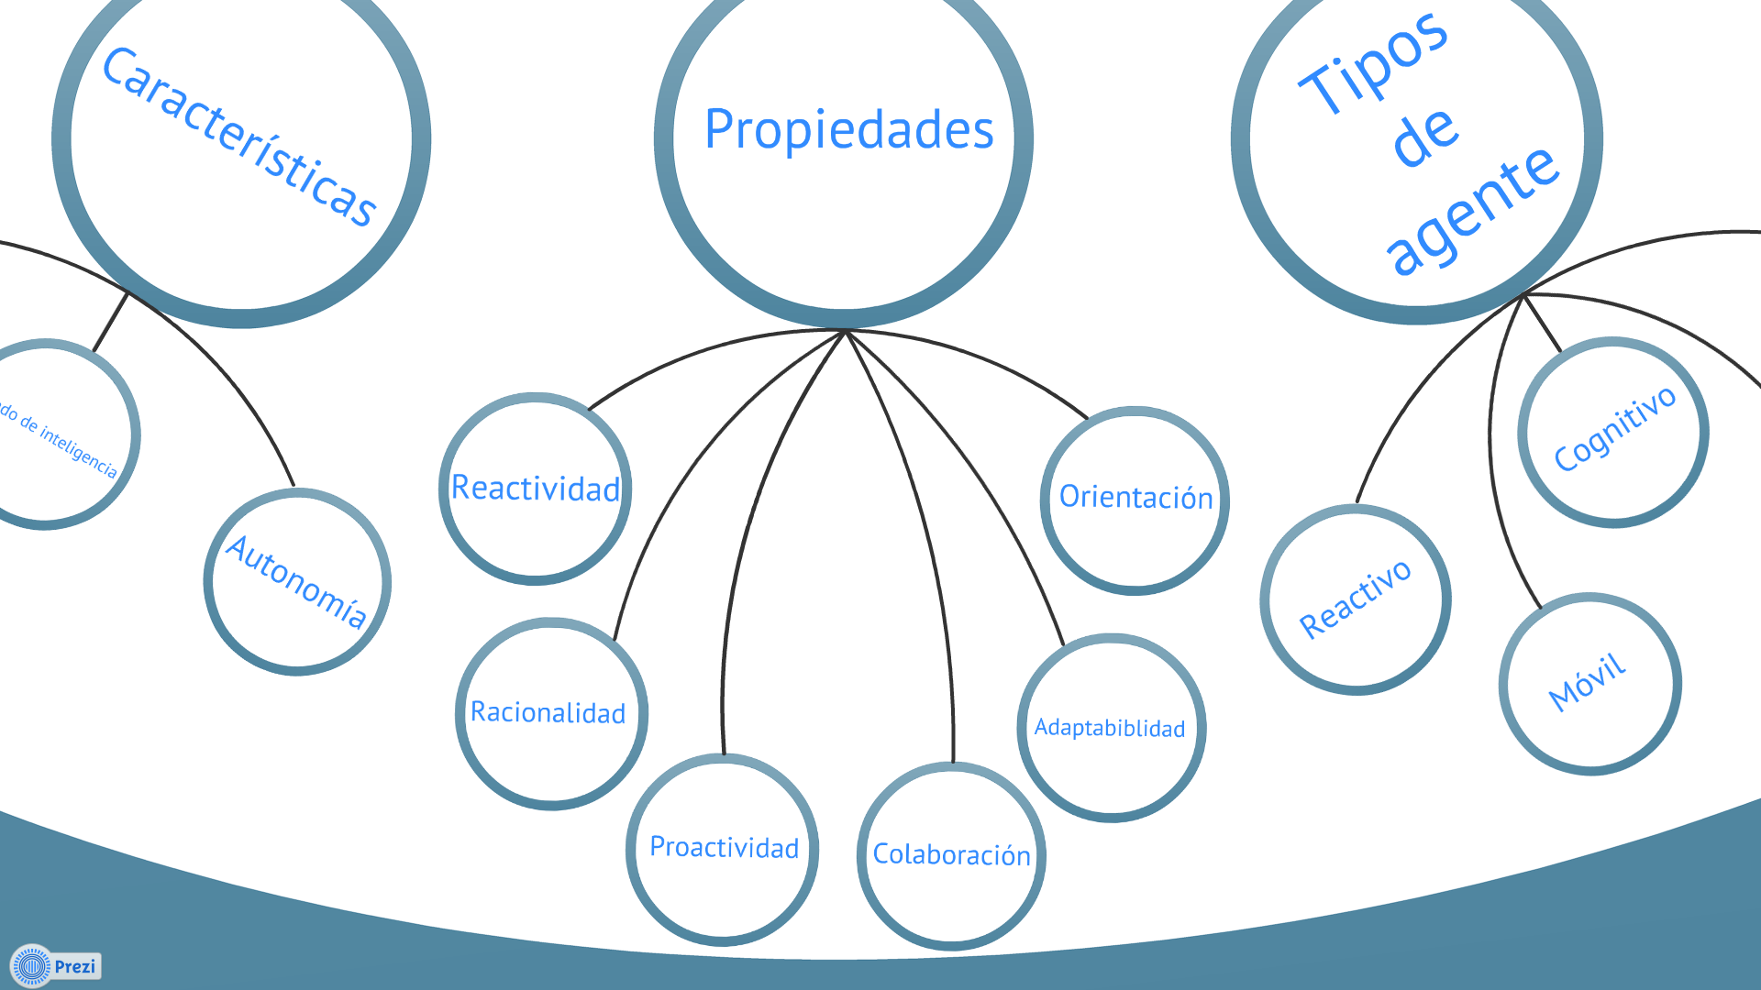

Slide 27
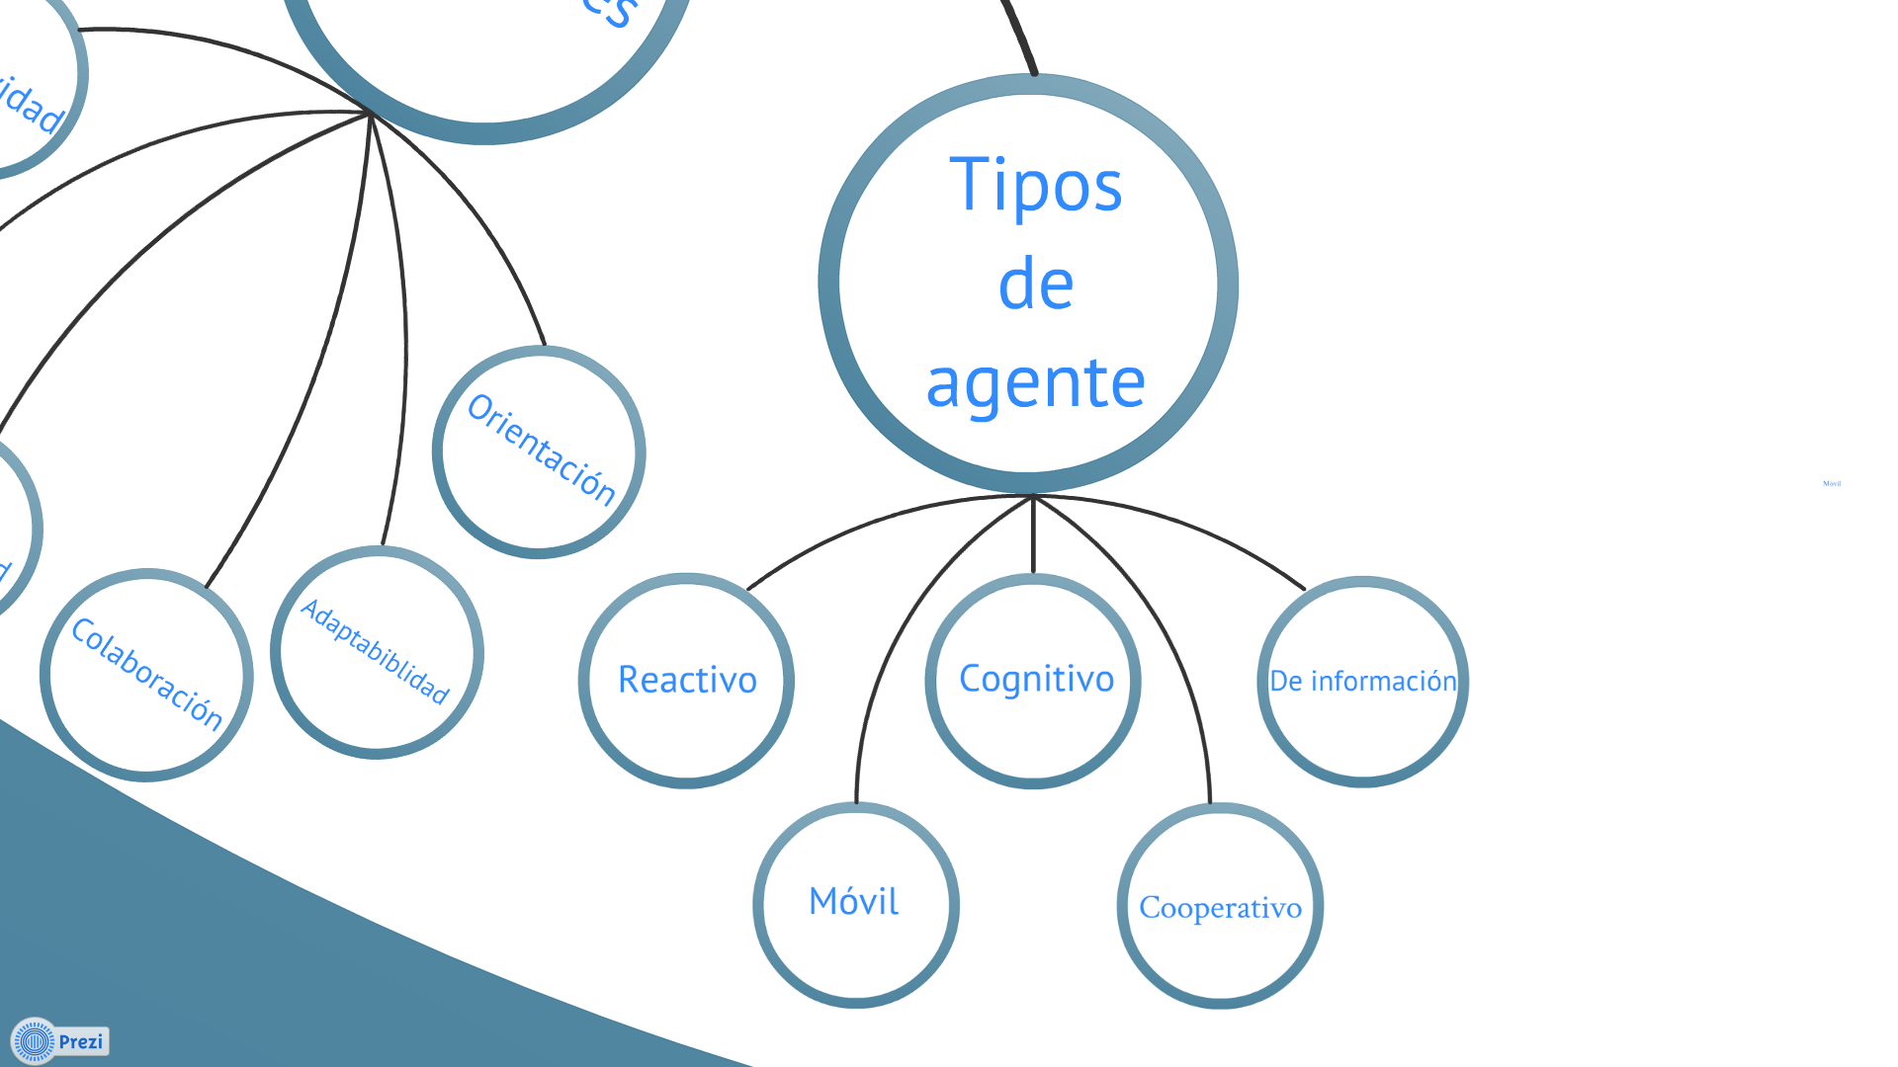

Slide 29
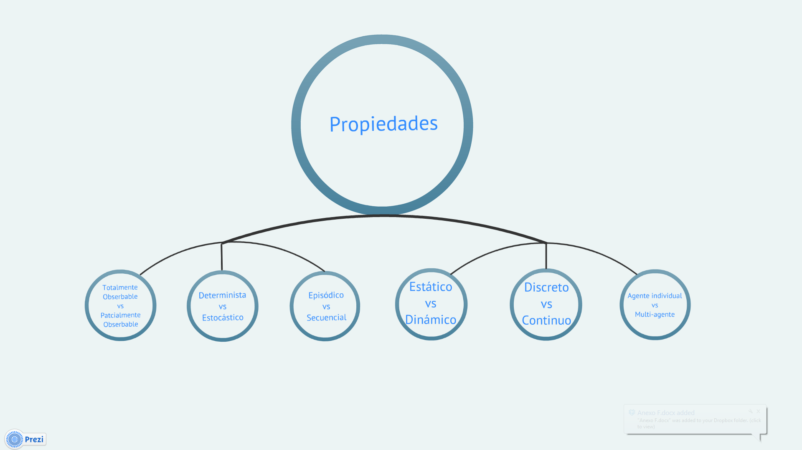

Slide 31
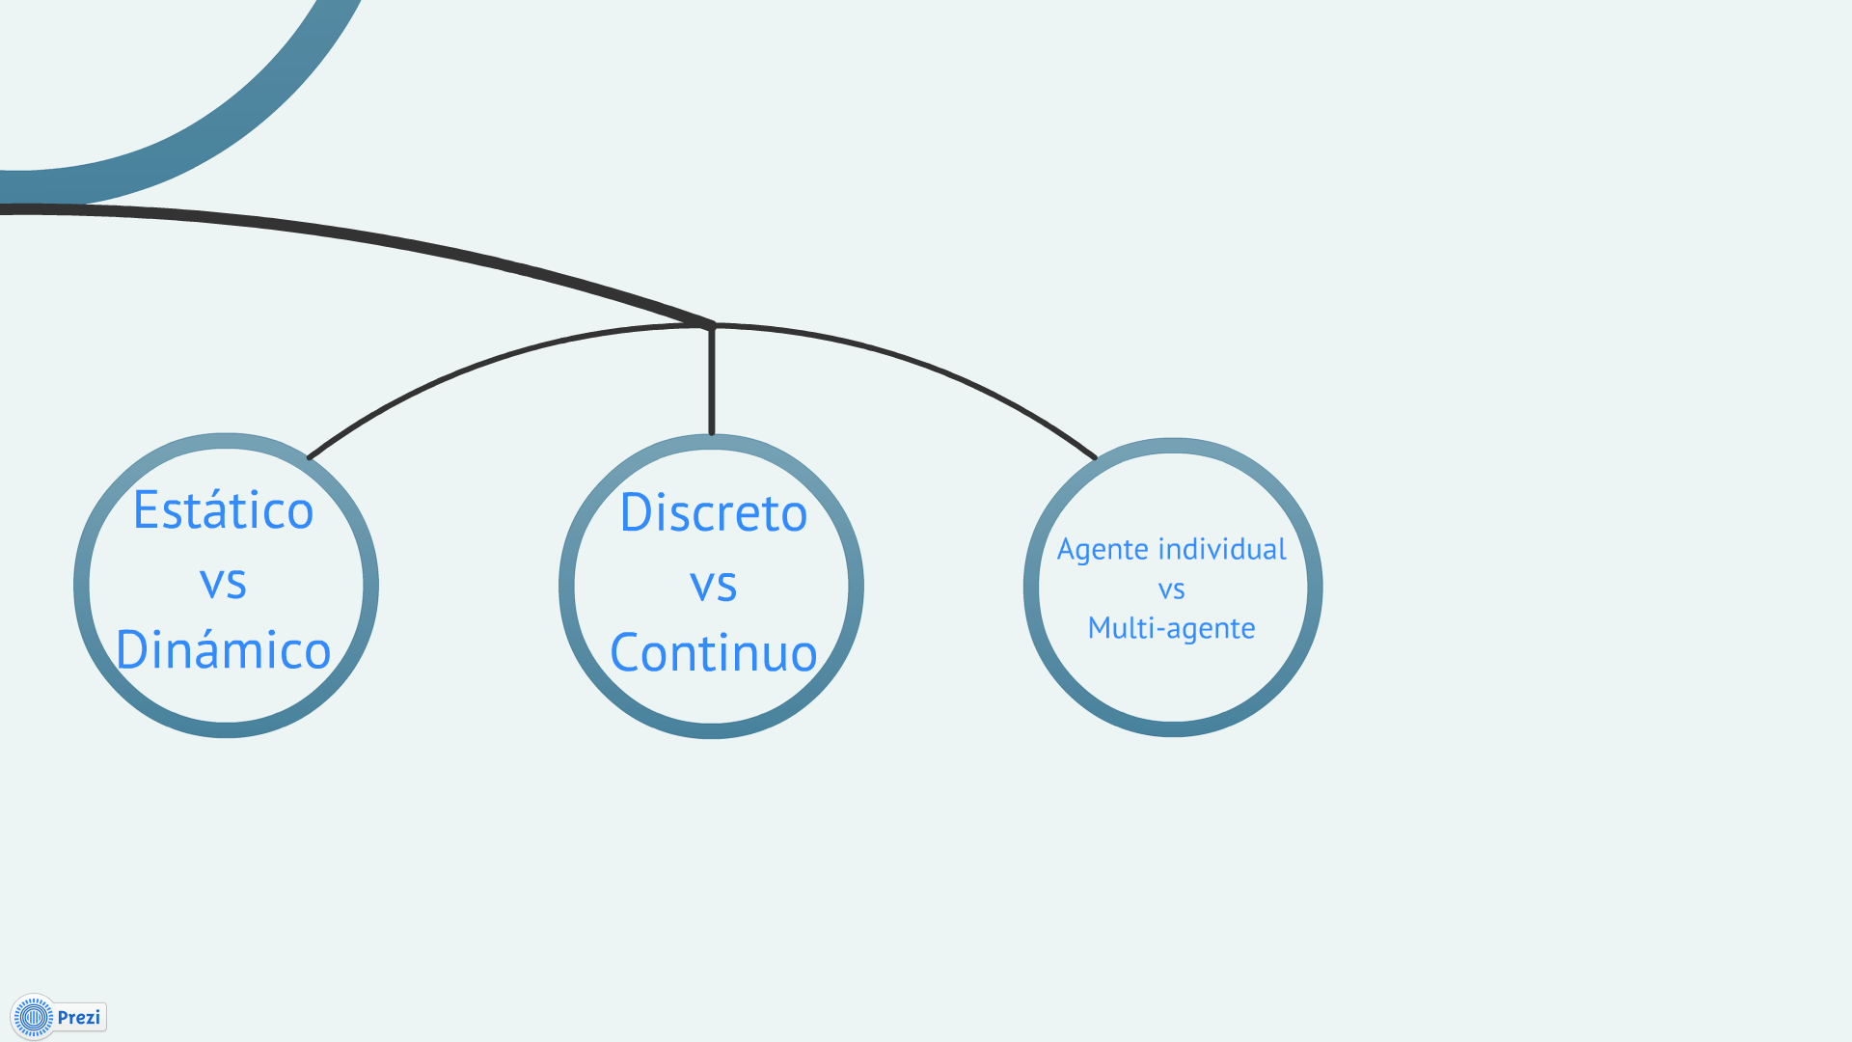

Slide 32
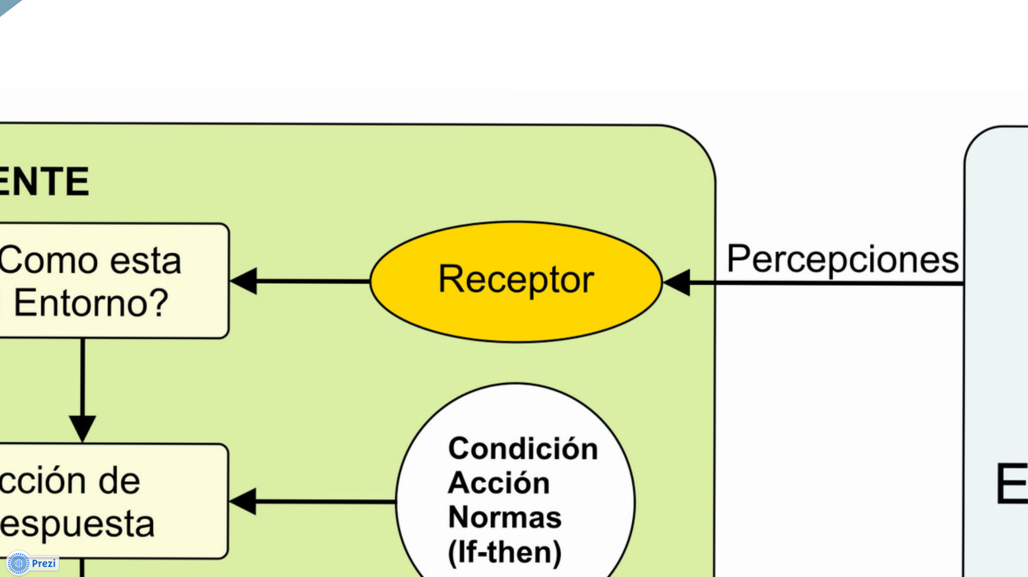

Slide 34
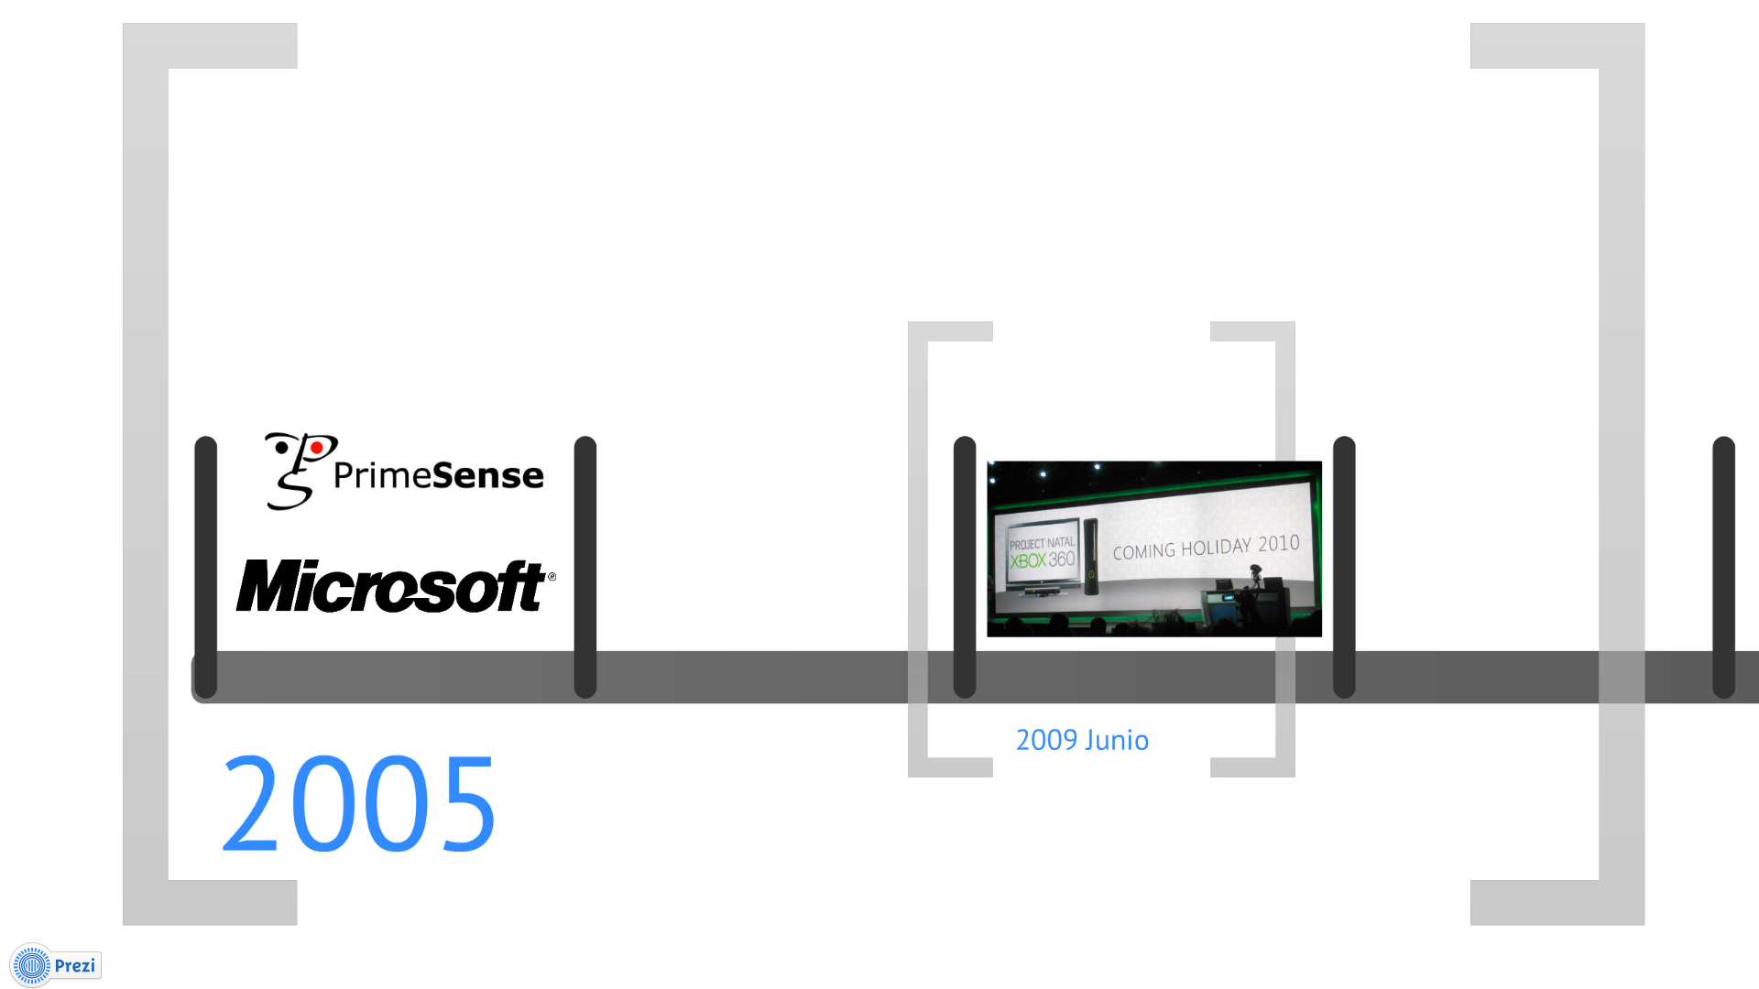

Slide 35
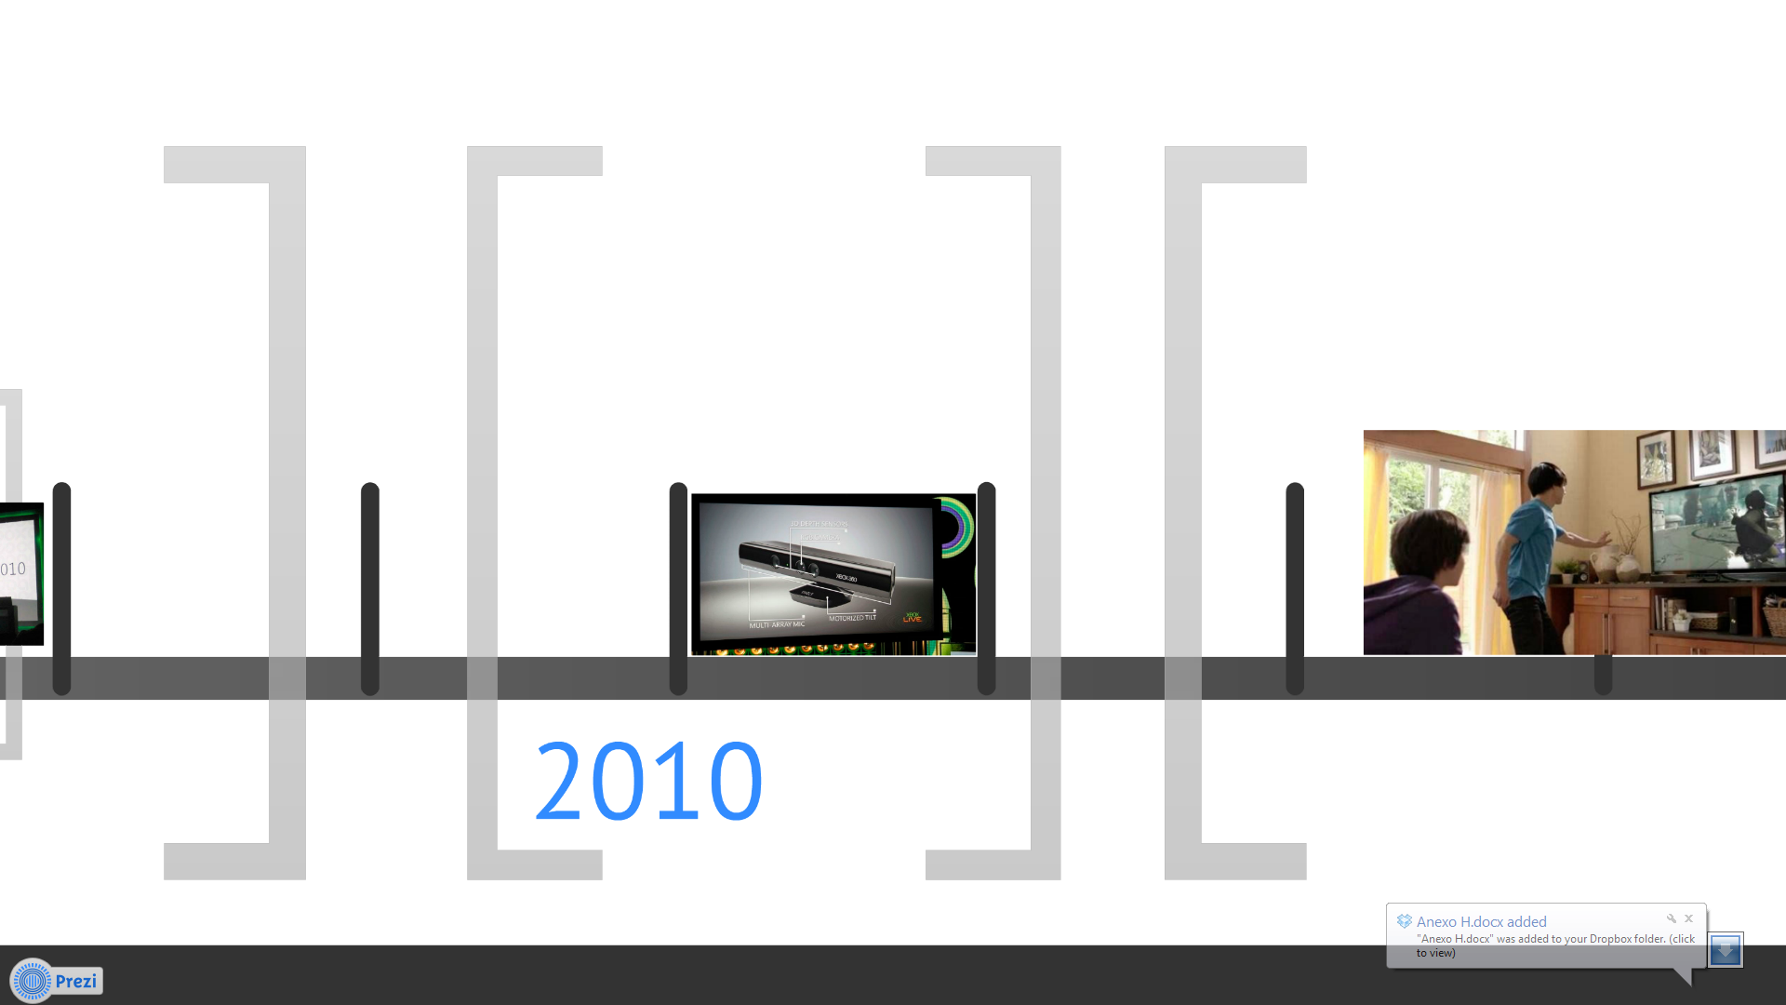

Slide 37
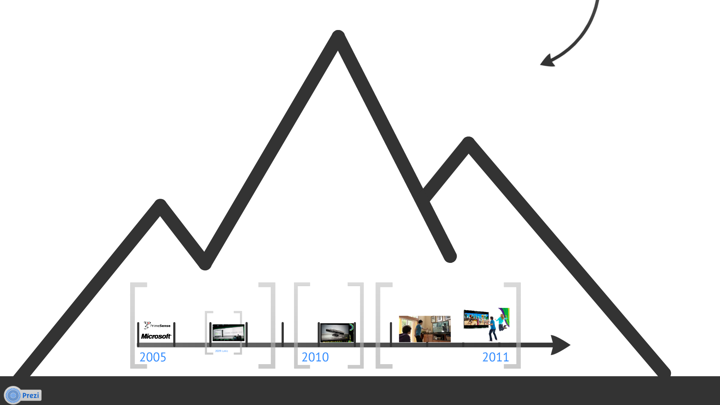

Slide 38
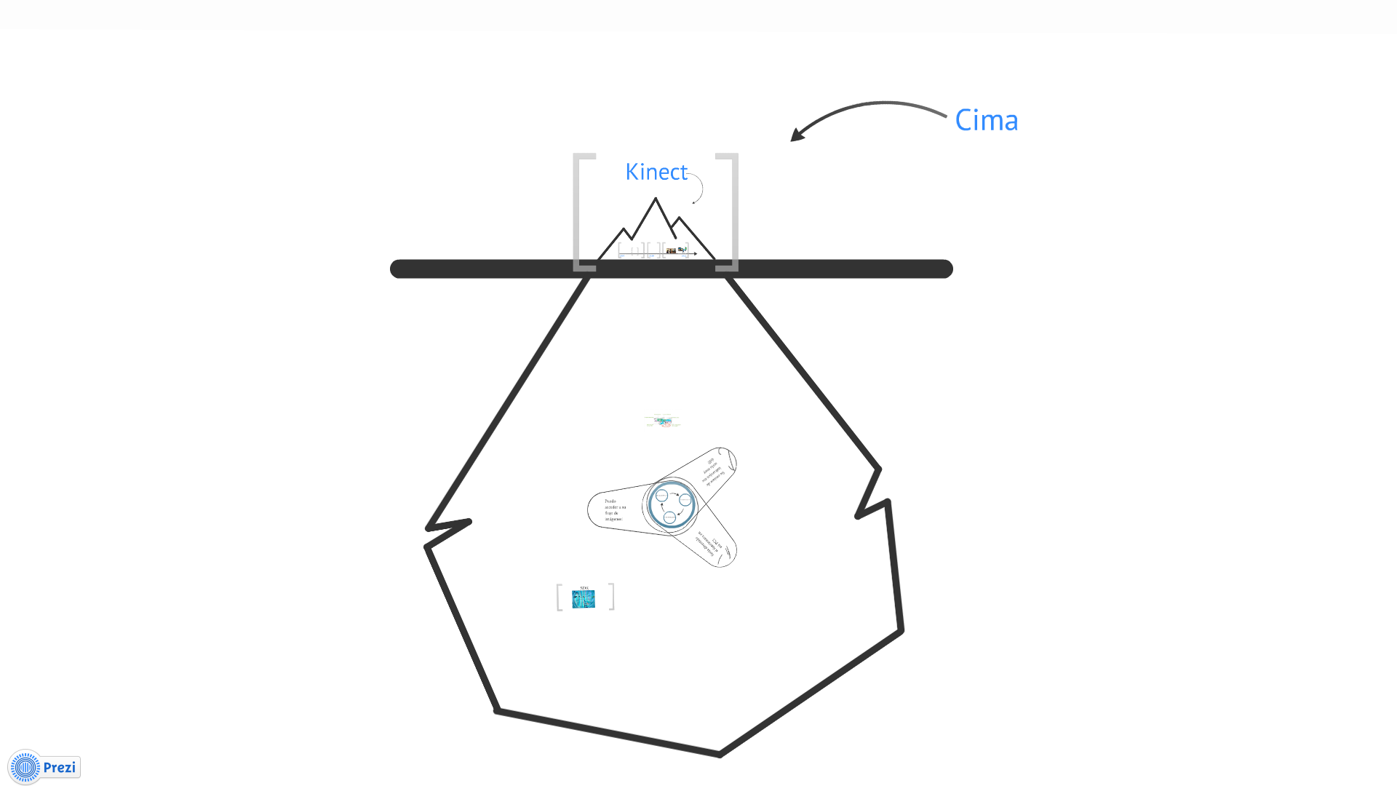

Slide 39
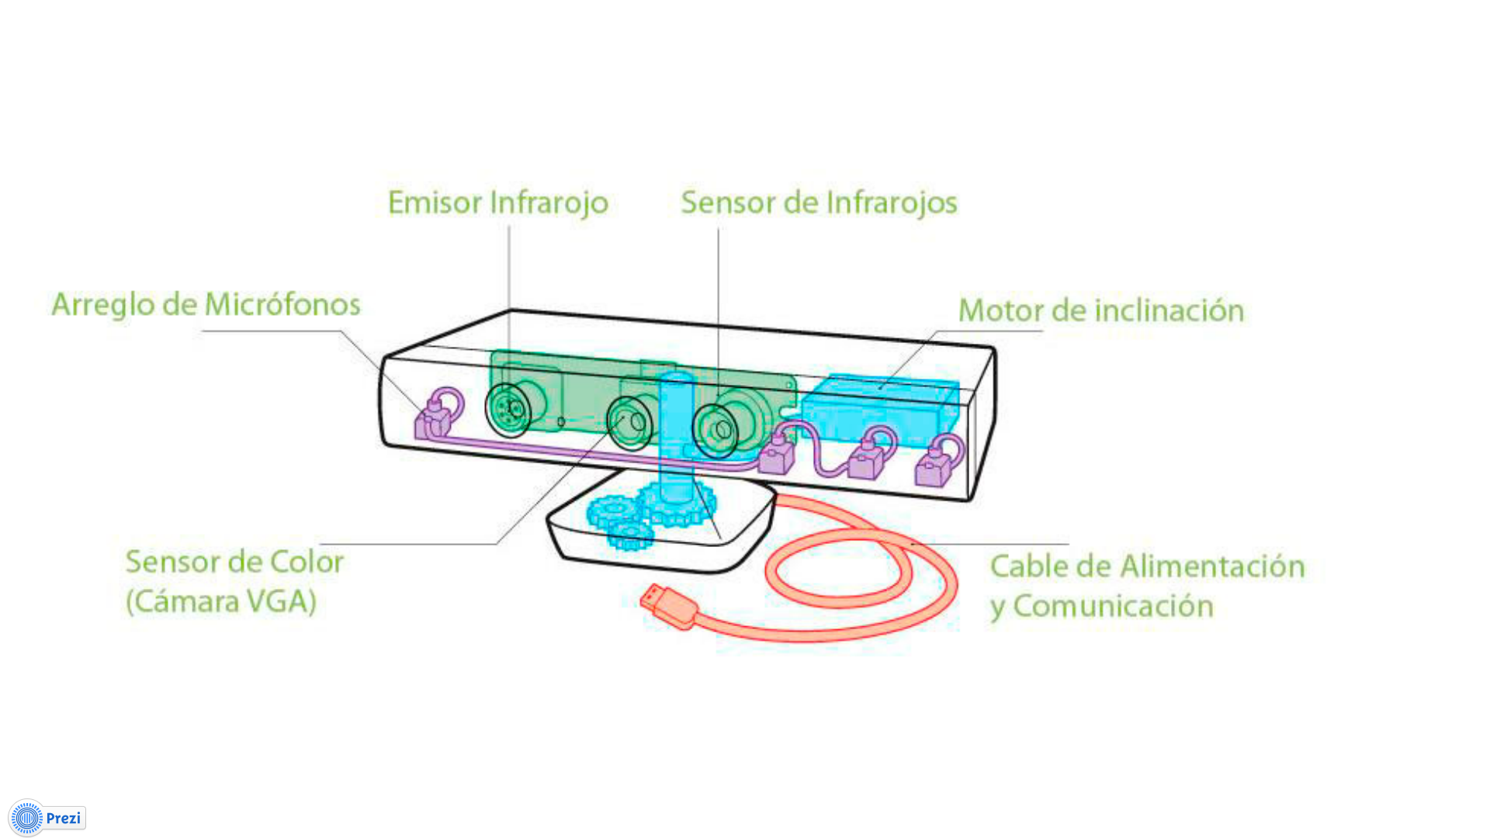

Slide 40
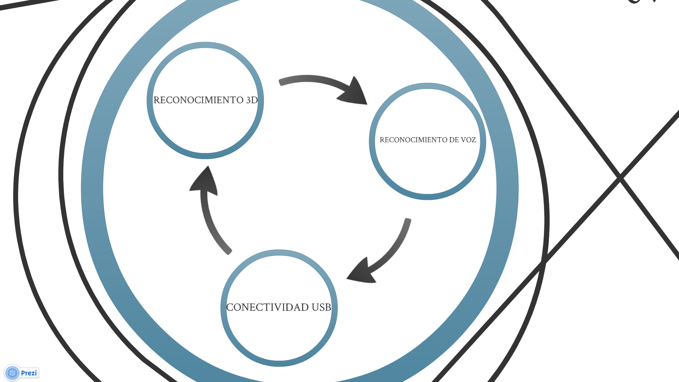

Slide 41
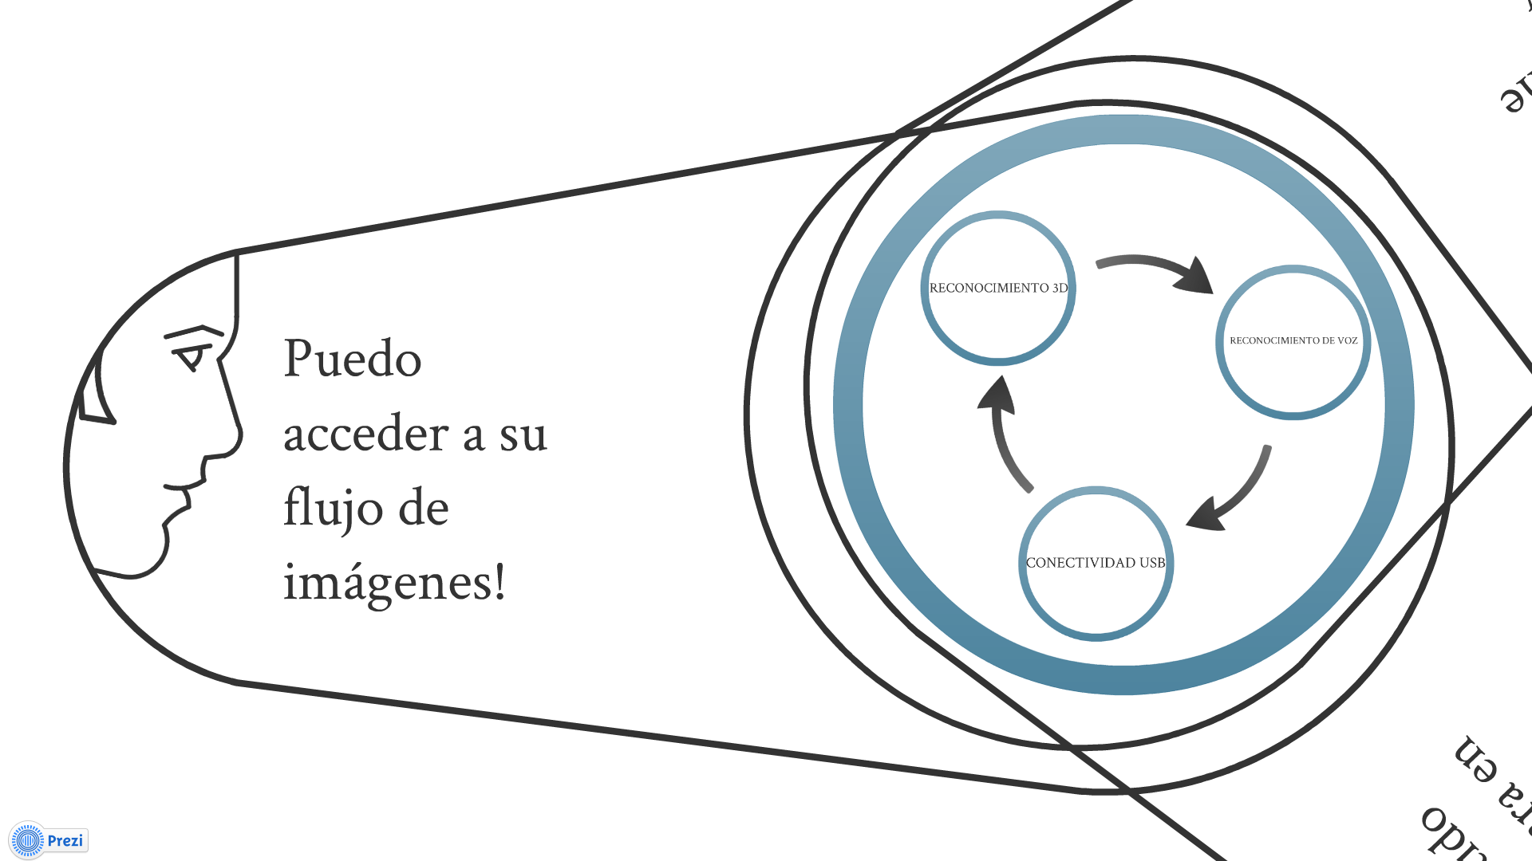

Slide 42
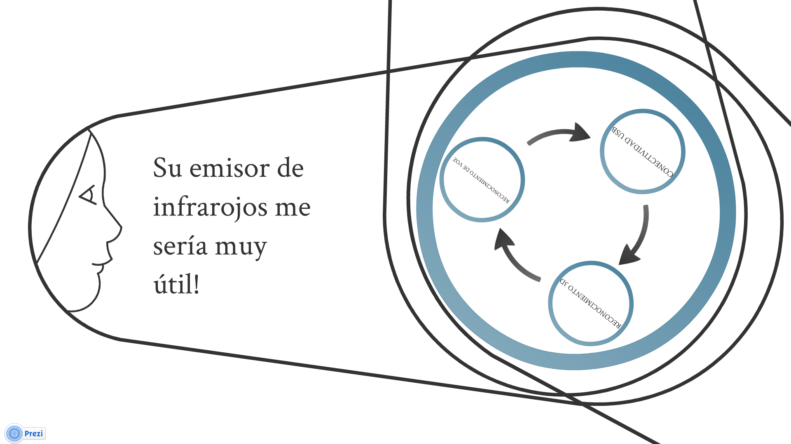

Slide 43
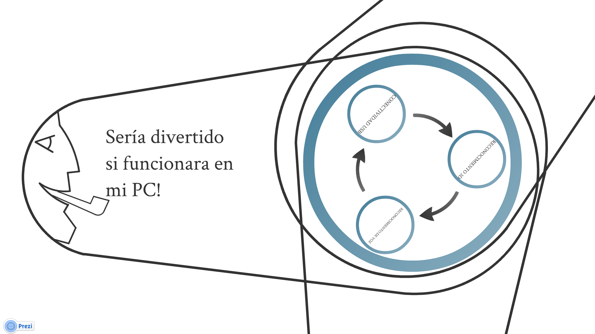

Slide 45
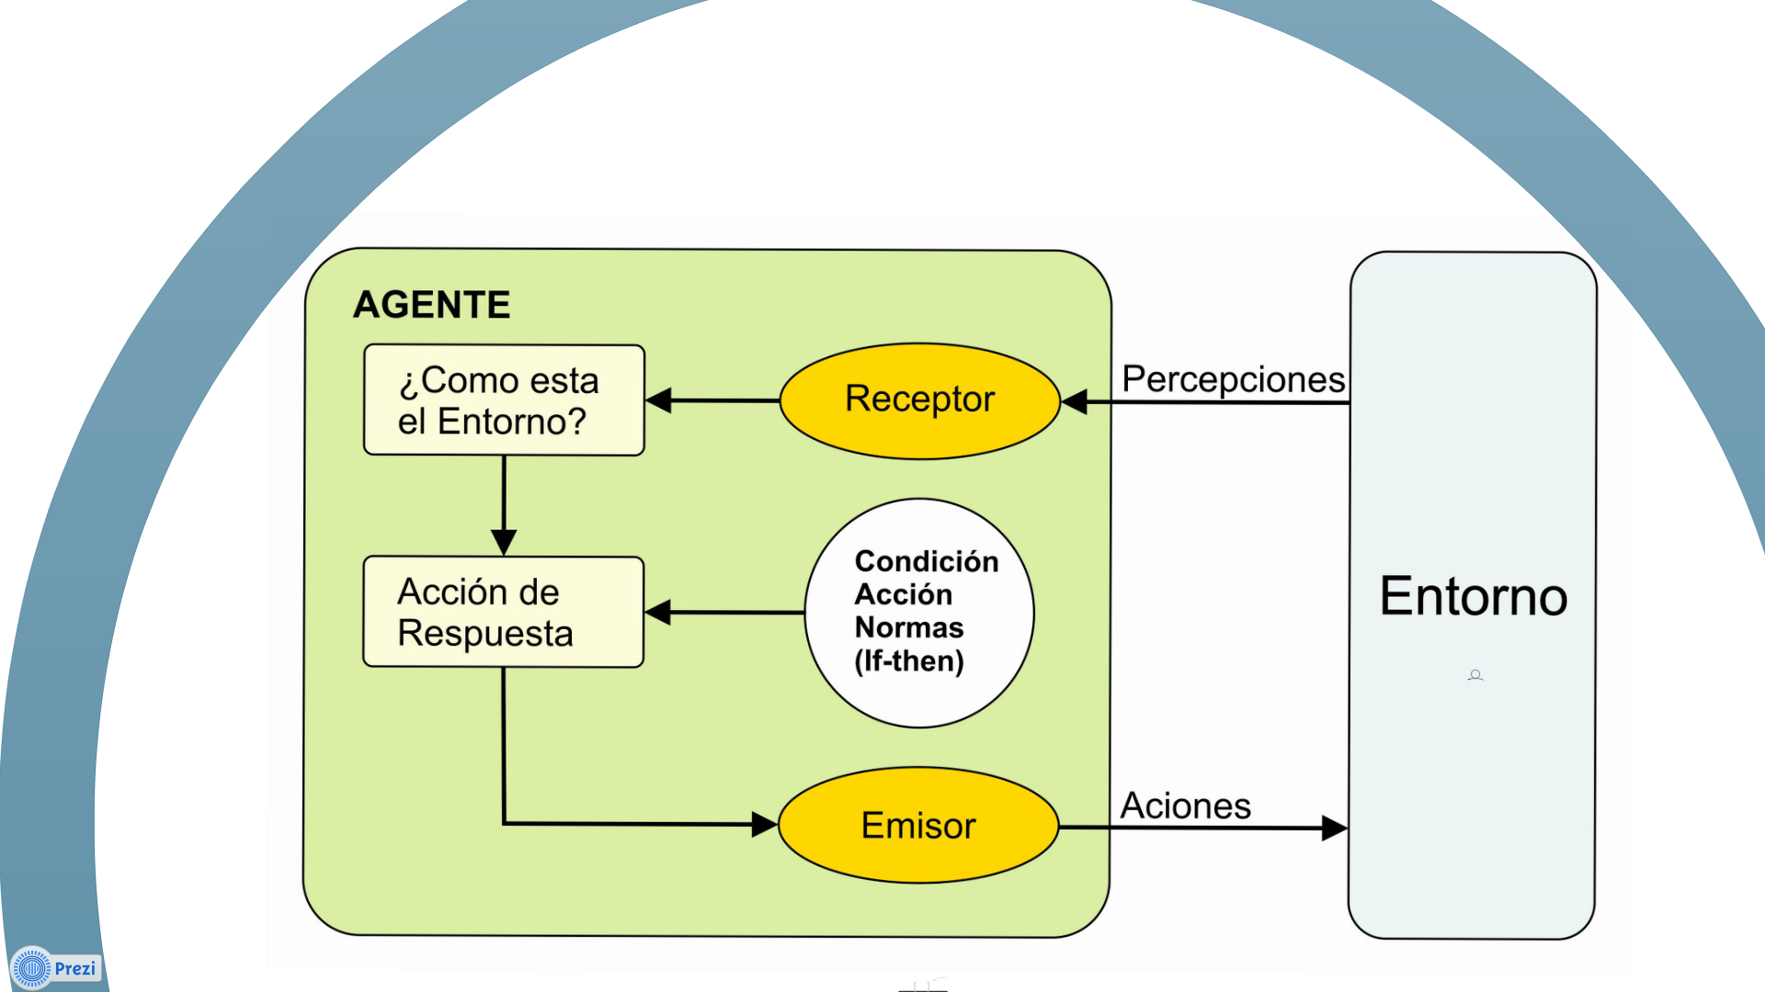

Slide 46
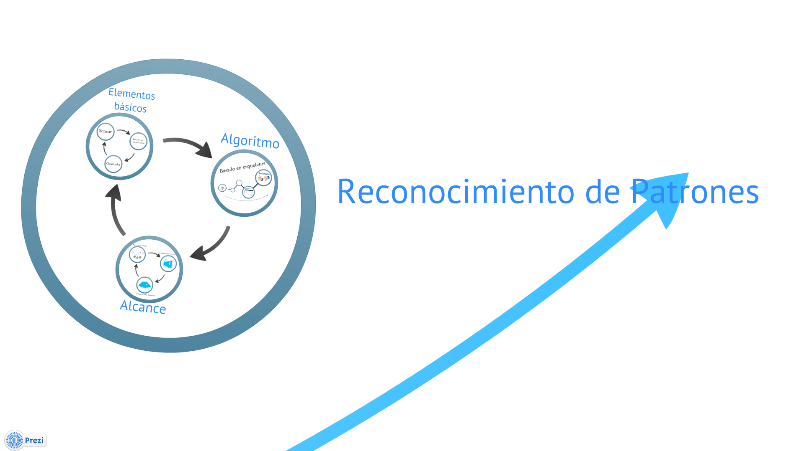

Slide 49
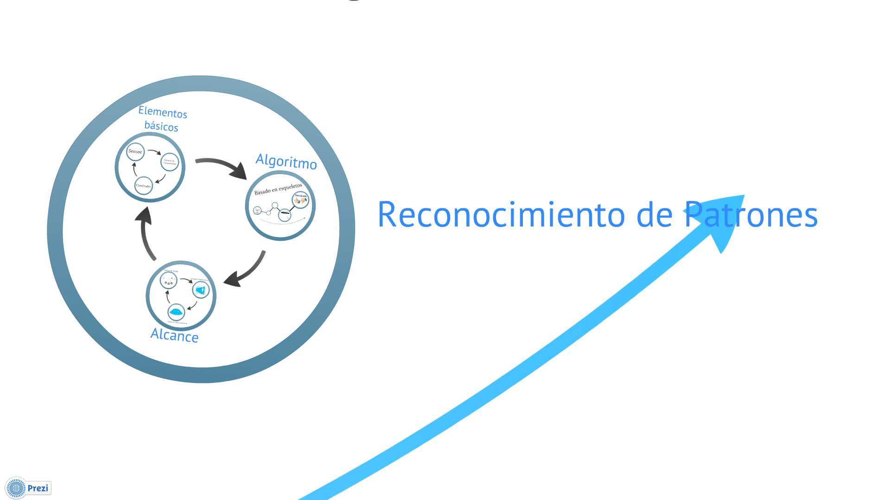

Slide 57
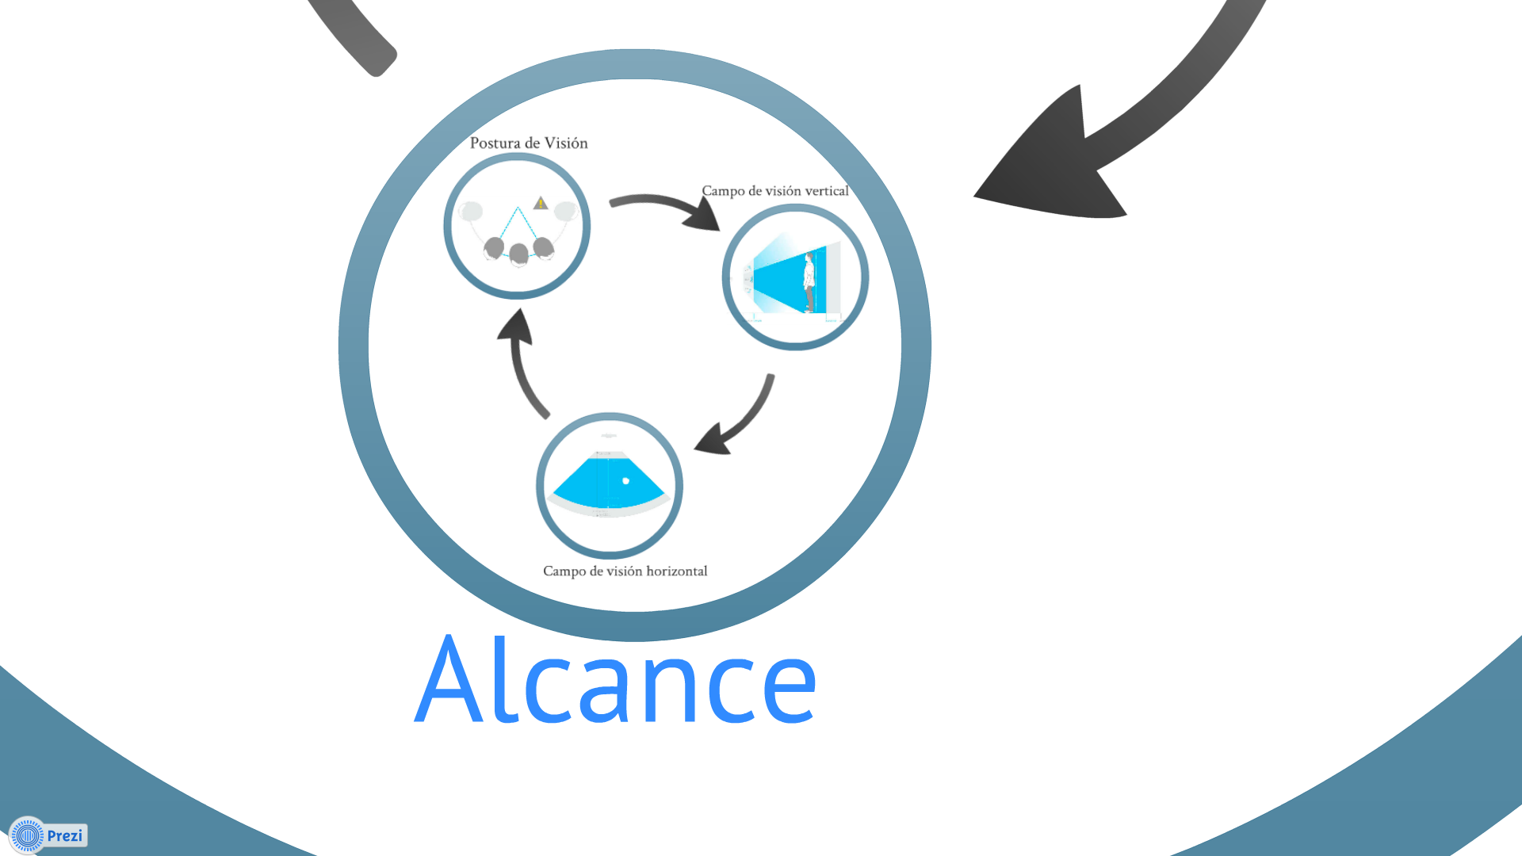

Slide 58
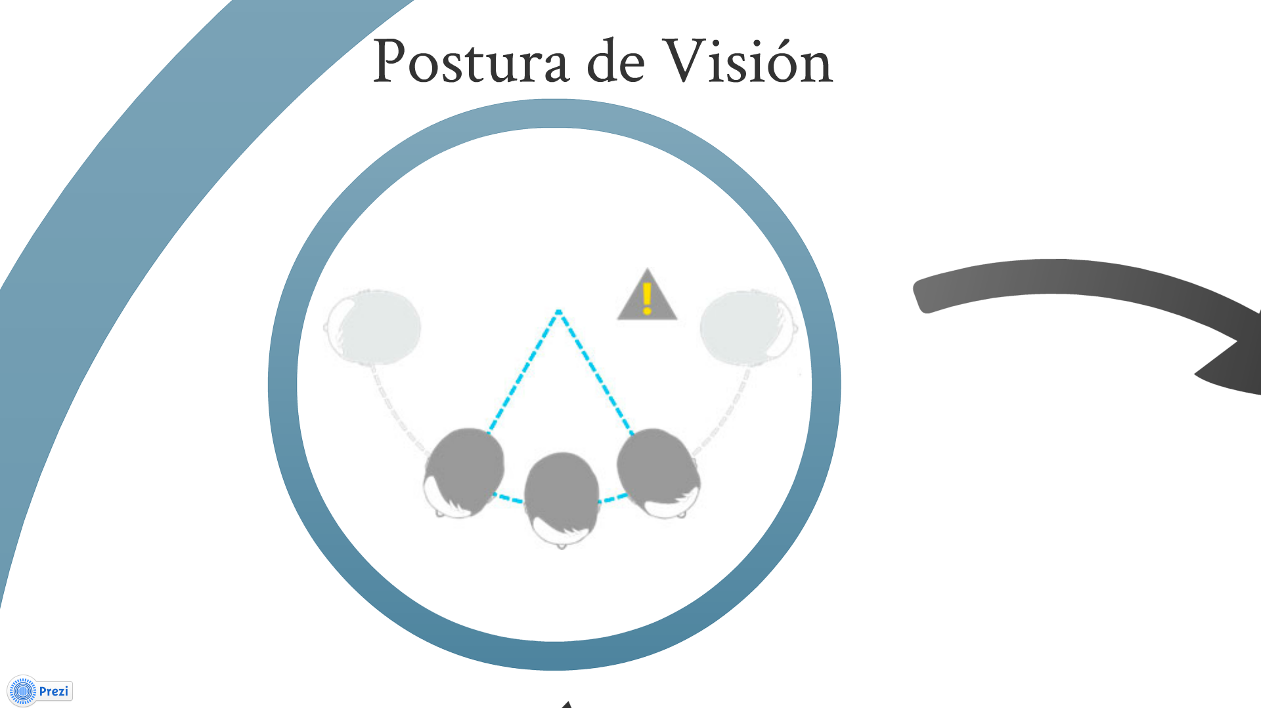

Slide 65
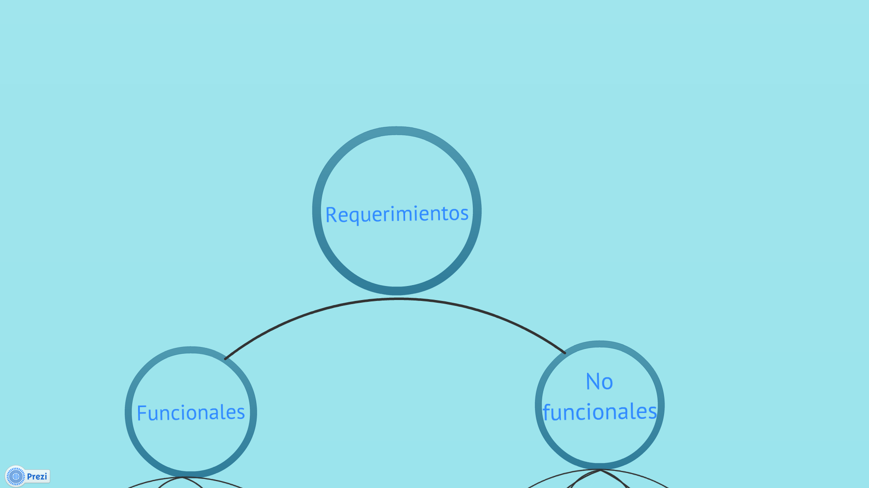

Slide 68
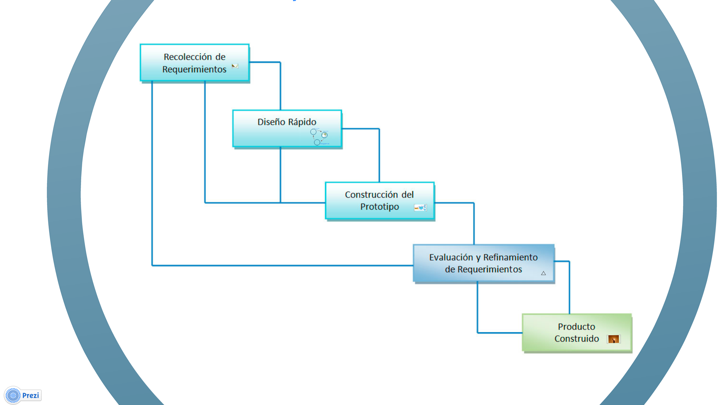

Slide 69
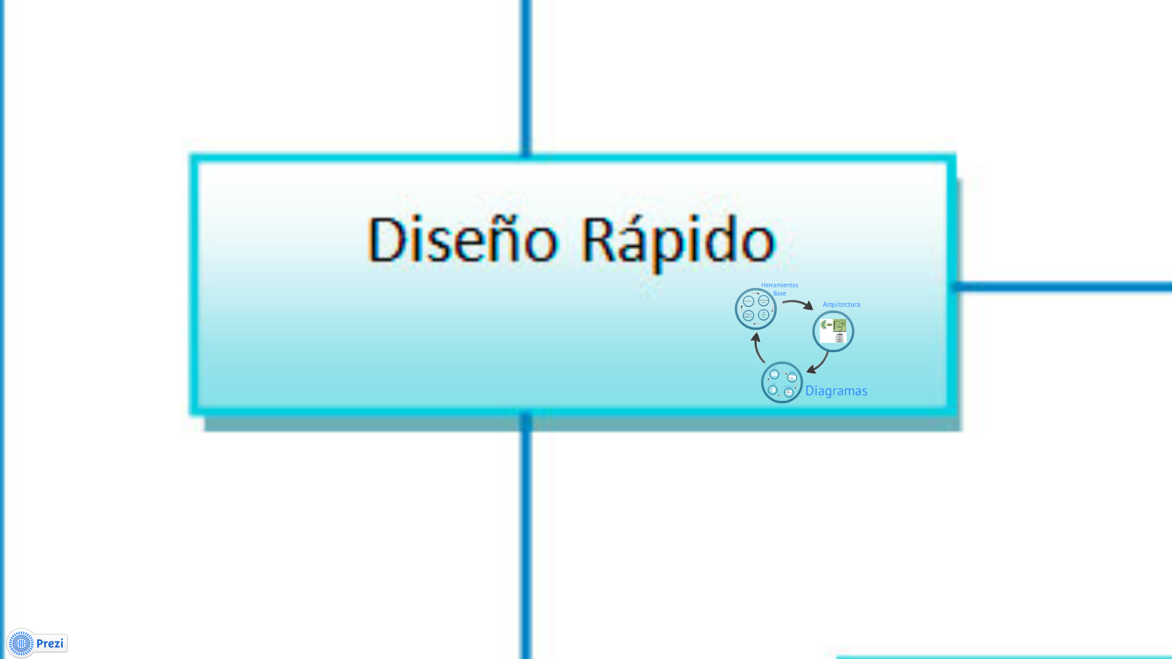

Slide 76
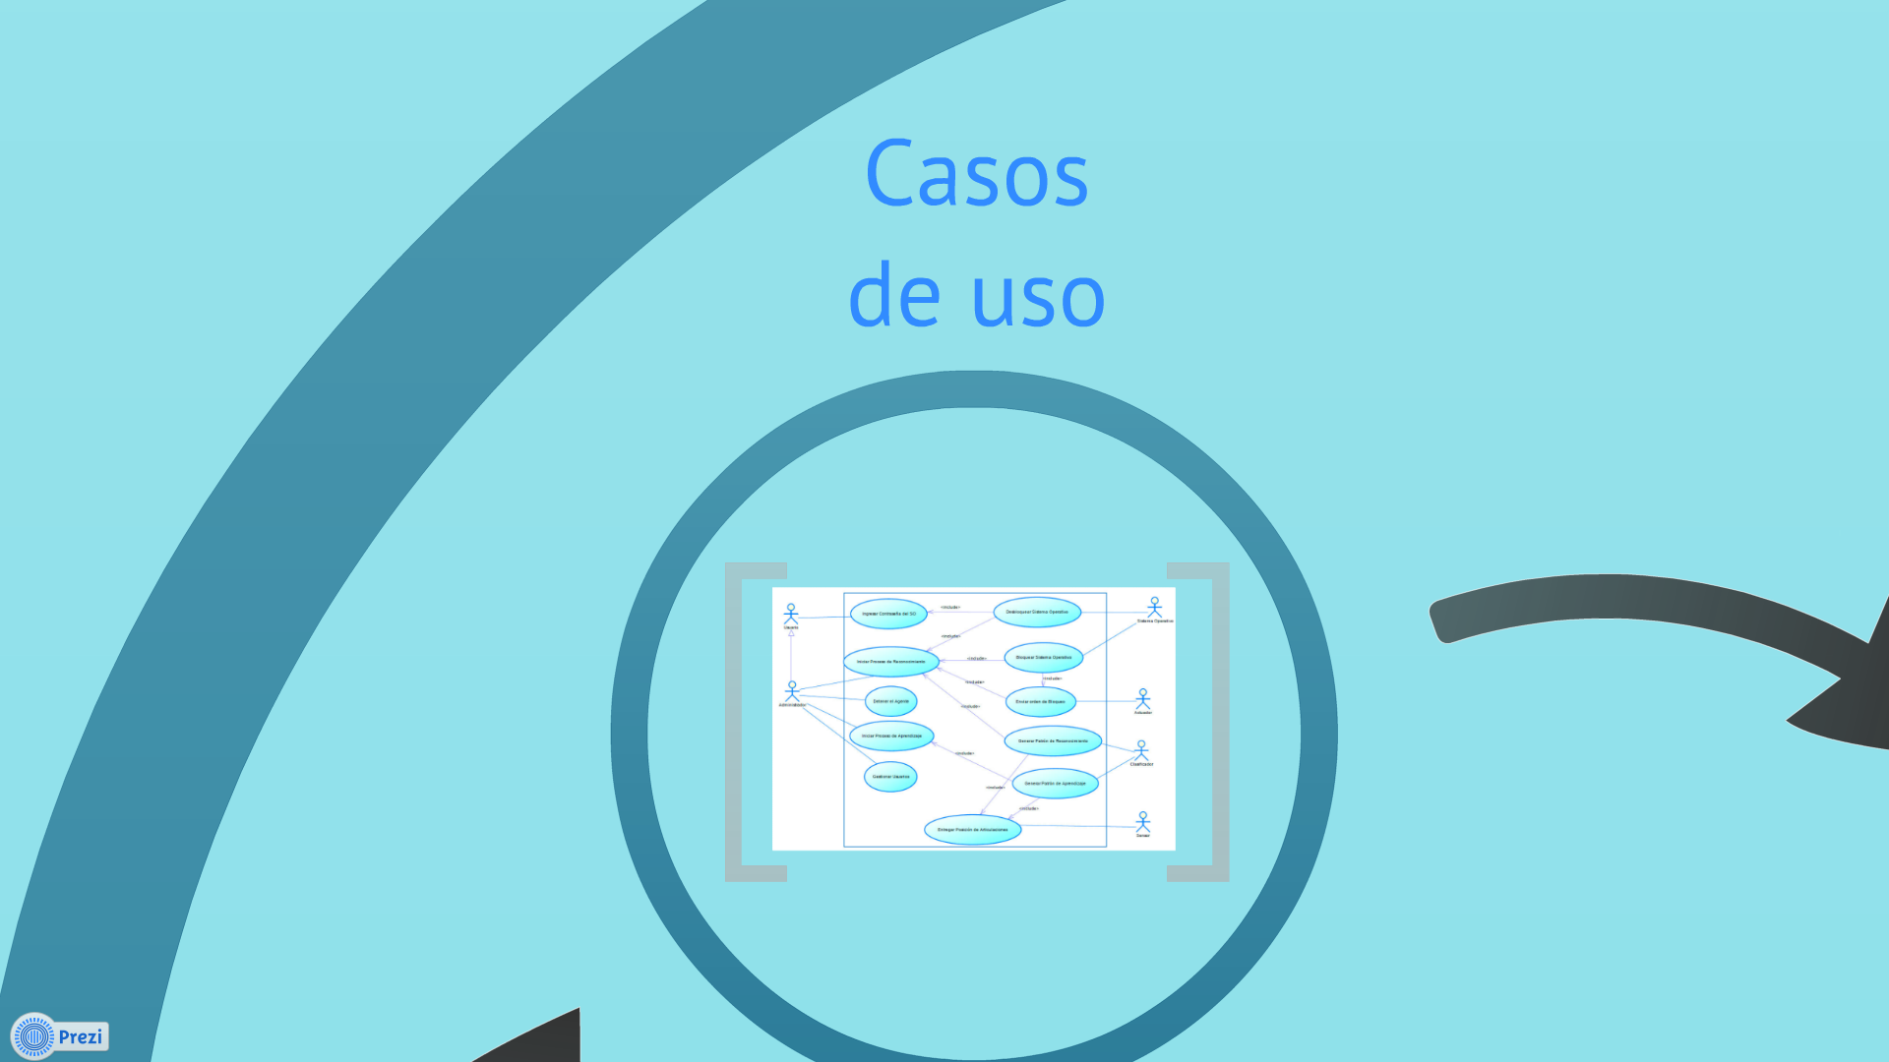

Slide 77
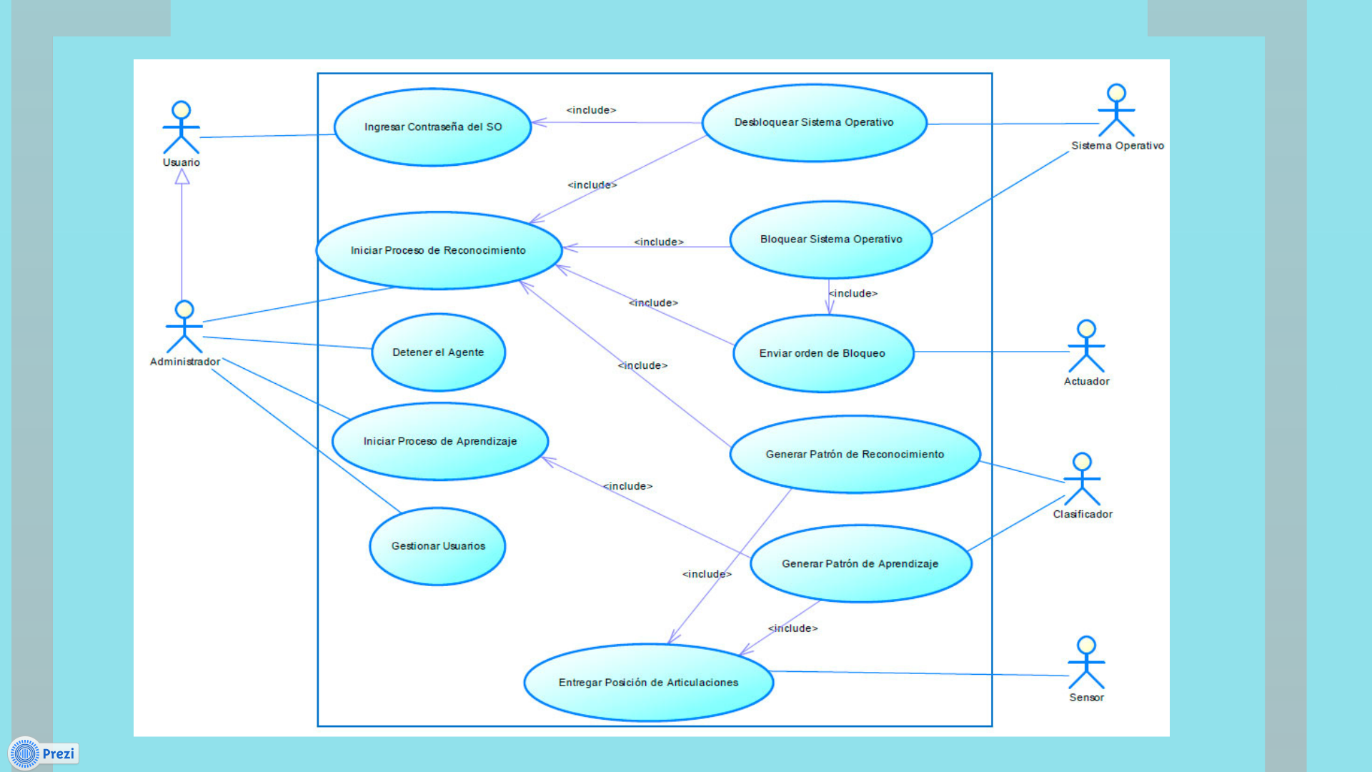

Slide 79
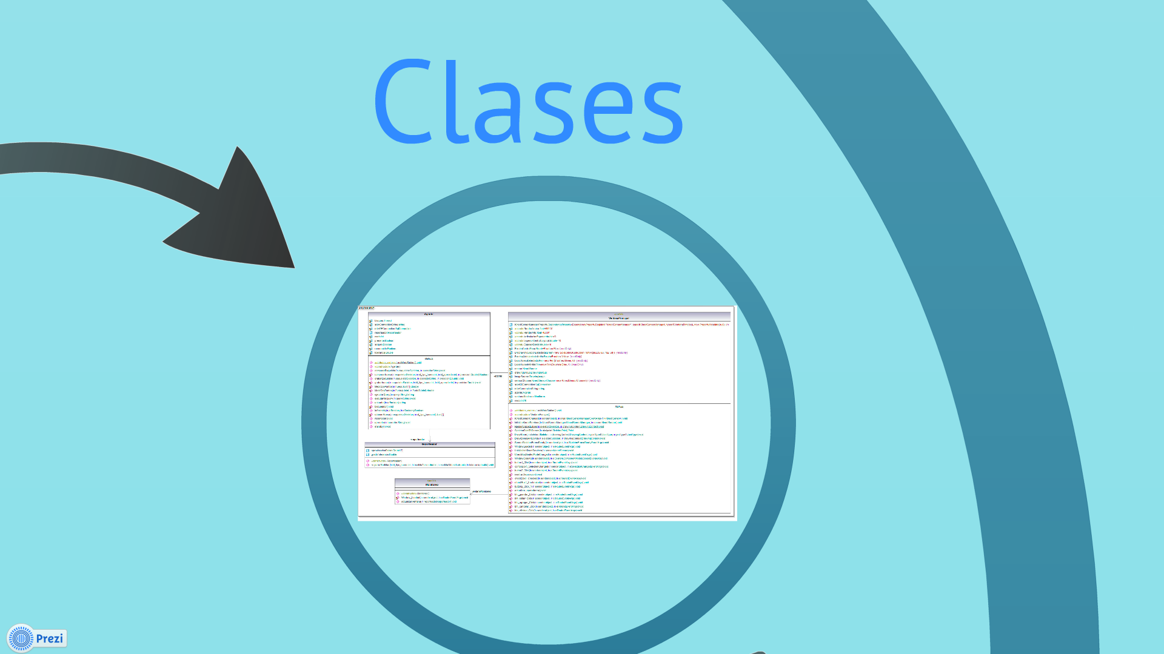

Slide 80
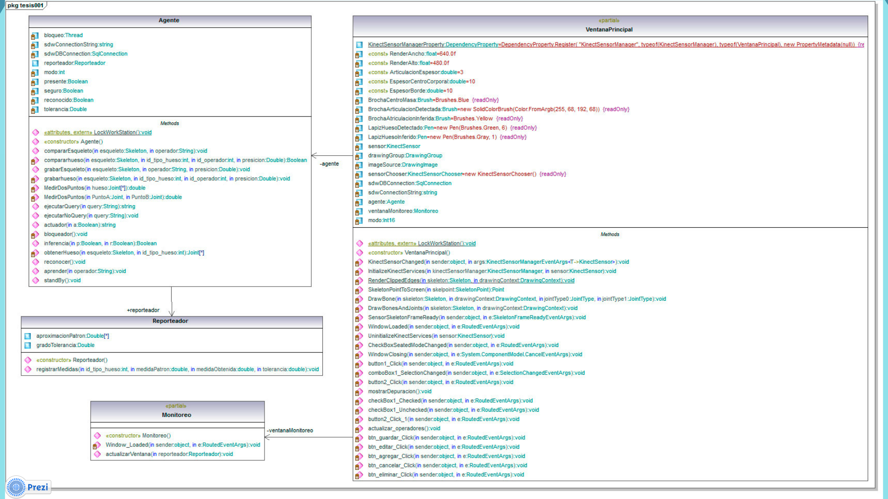

Slide 82
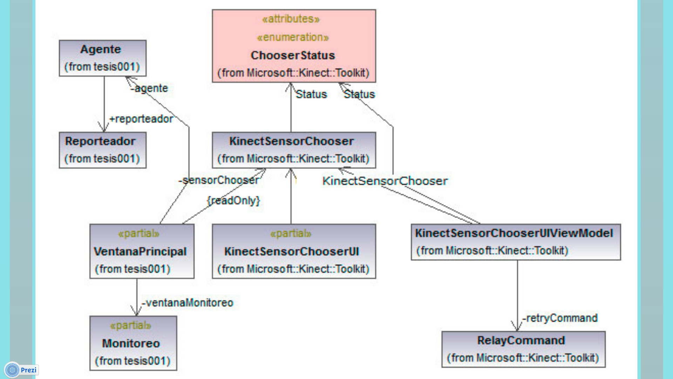

Slide 83
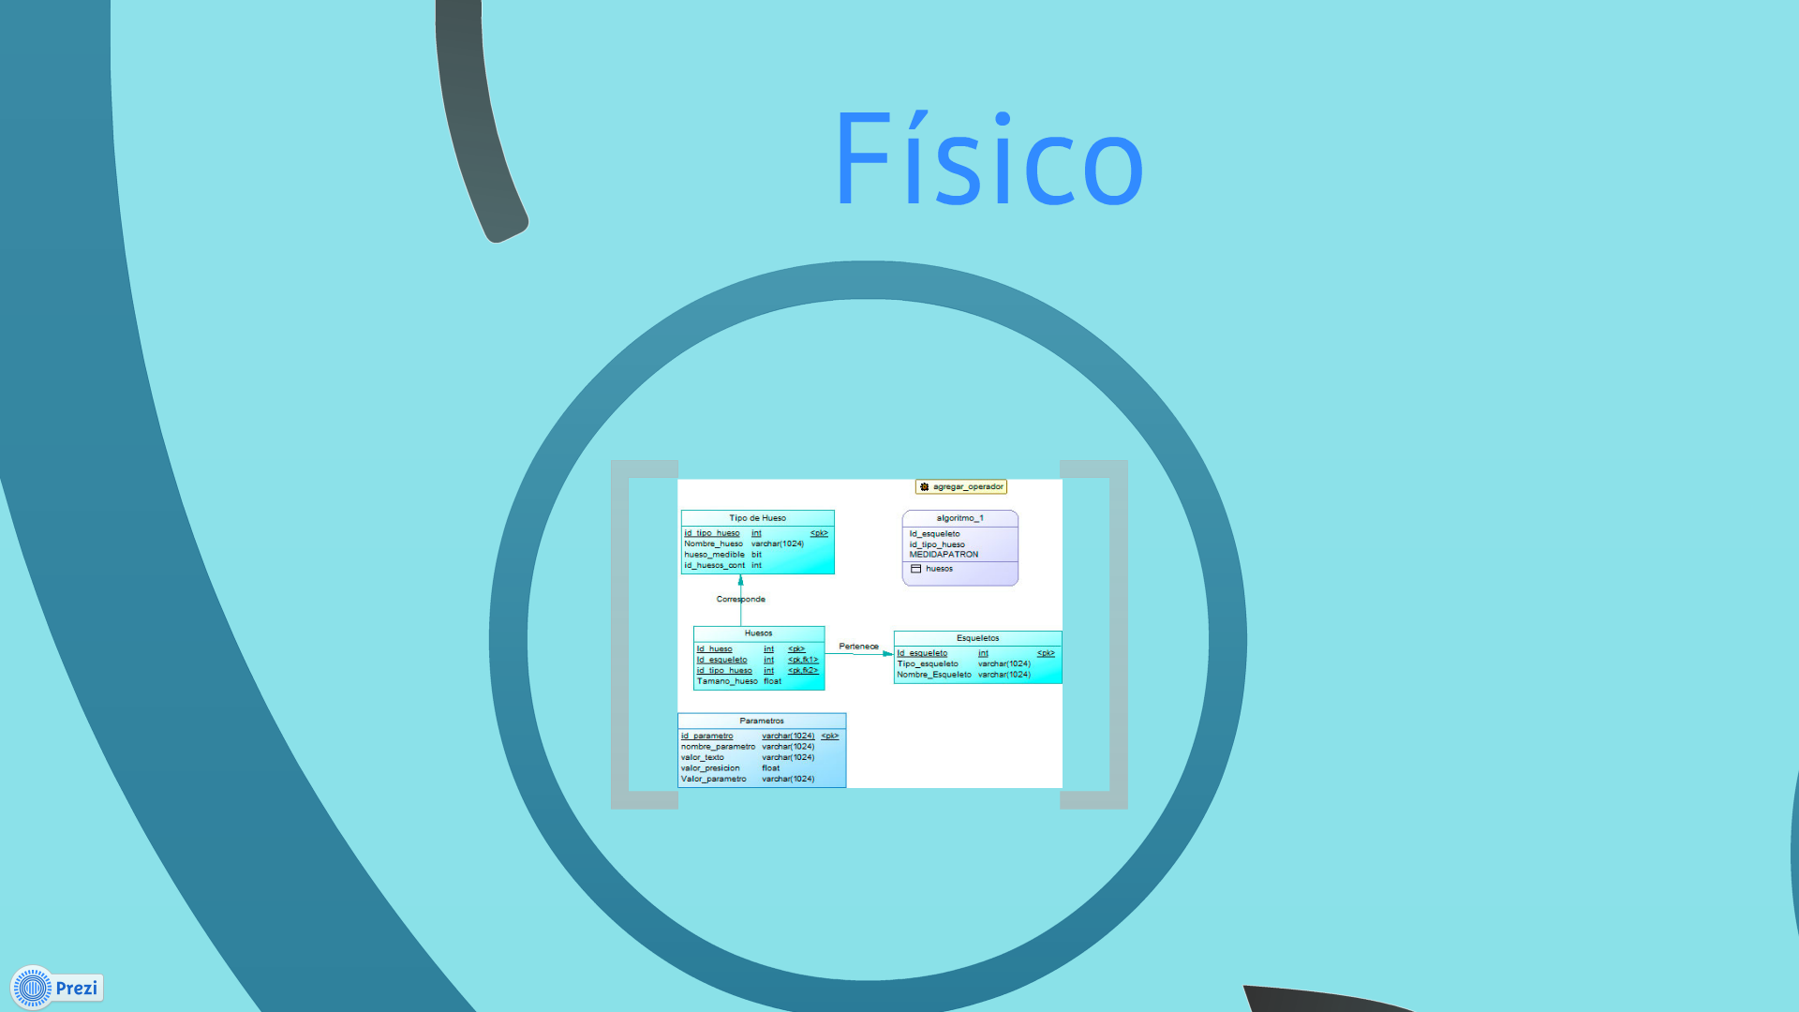

Slide 84
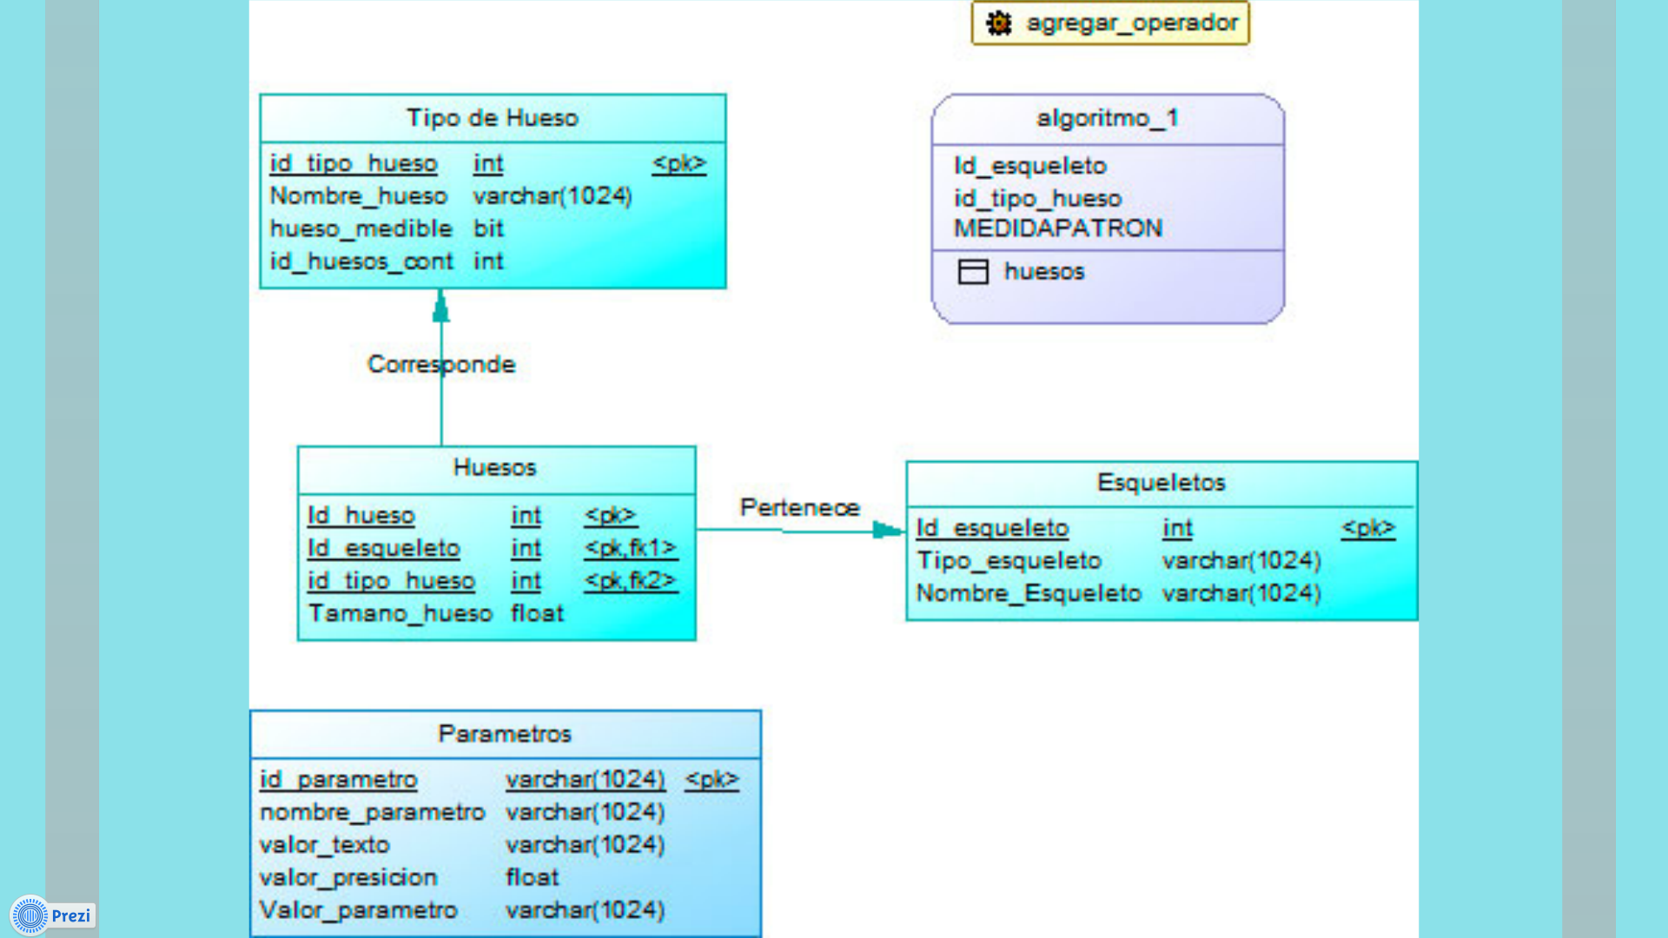

Slide 85
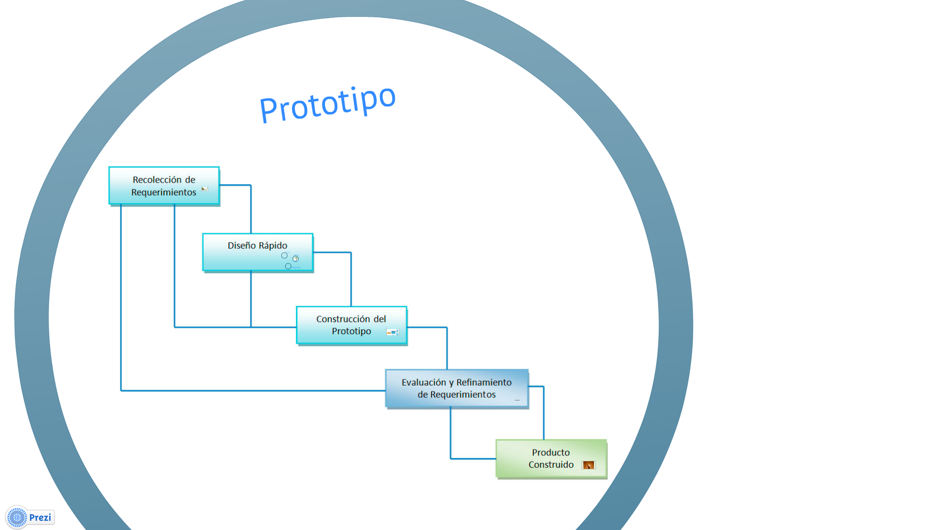

Slide 86
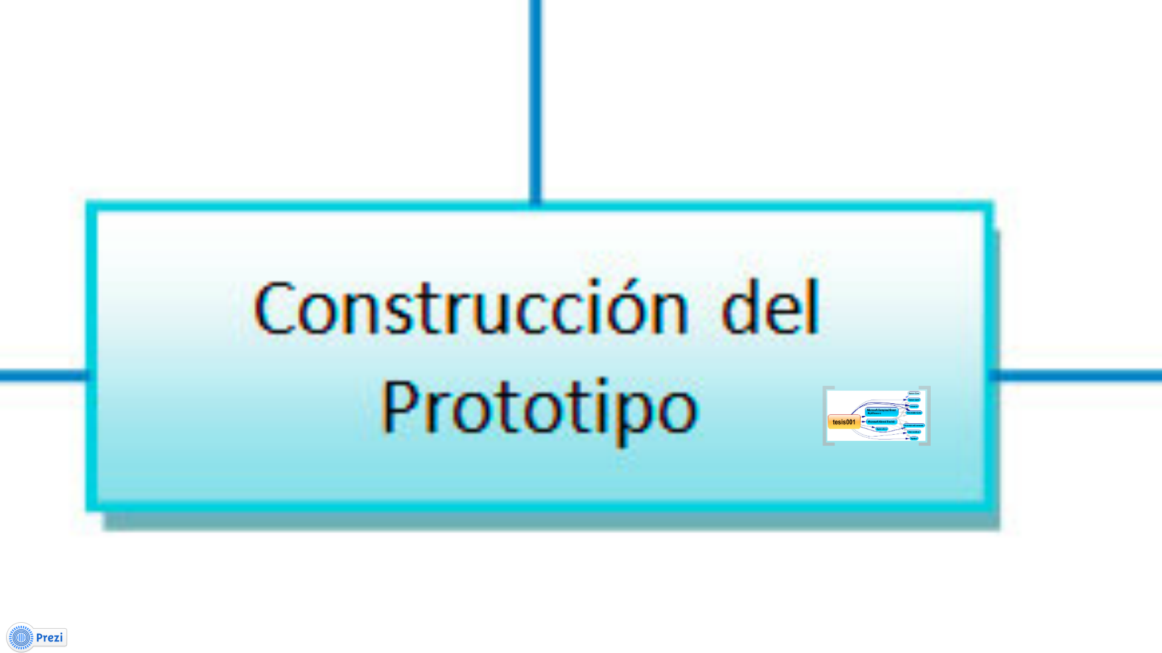

Slide 88
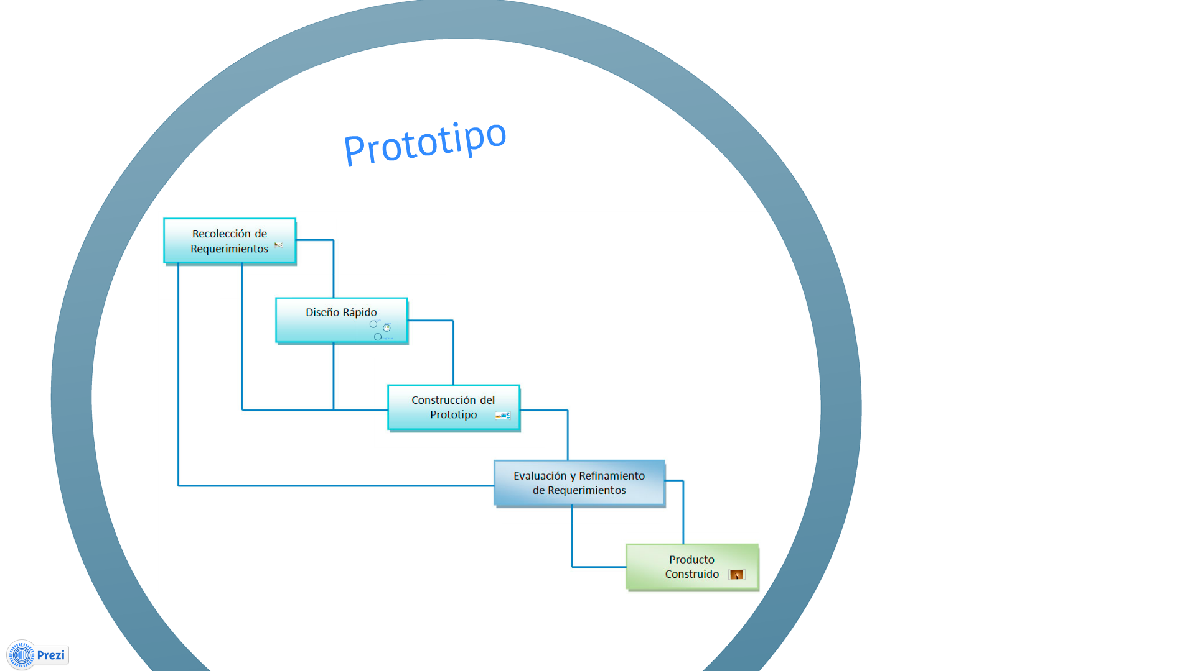

Slide 89
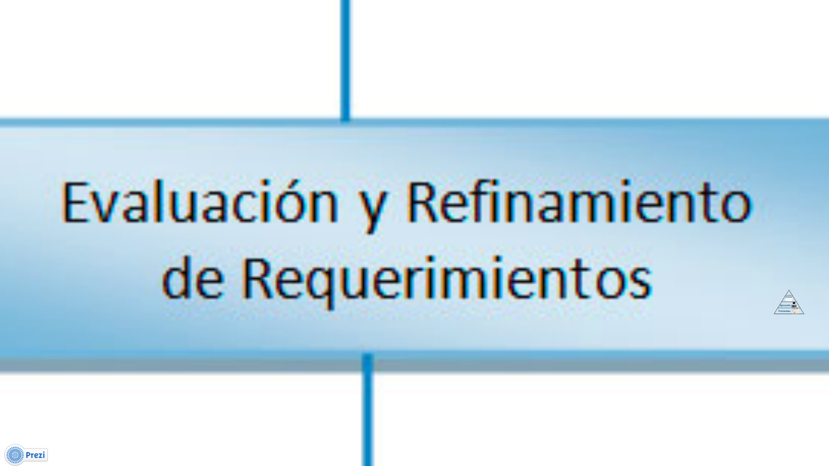

Slide 90
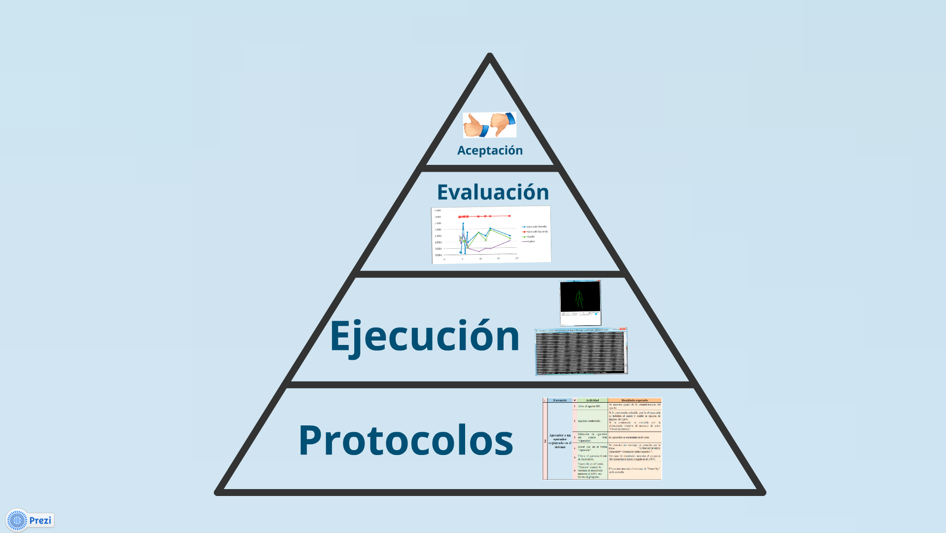

Slide 91
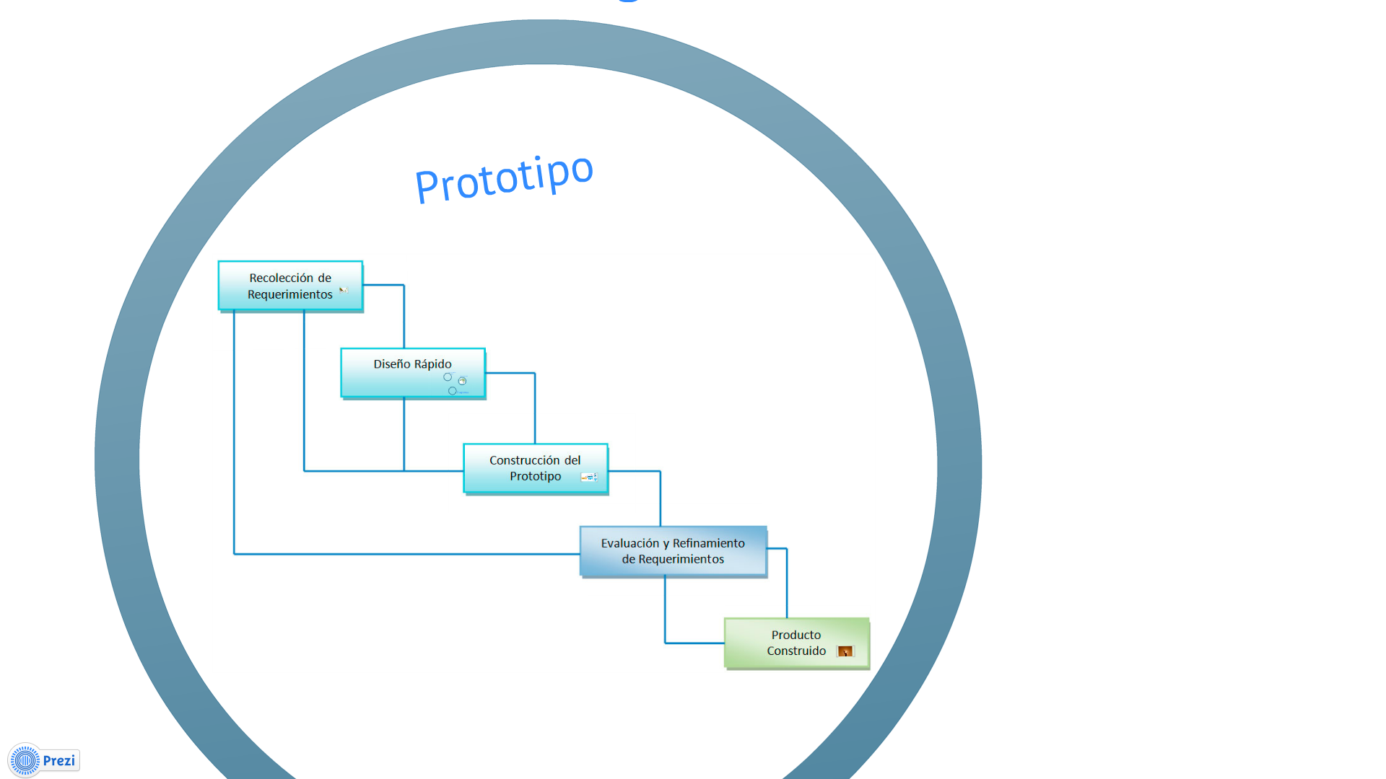

Slide 92
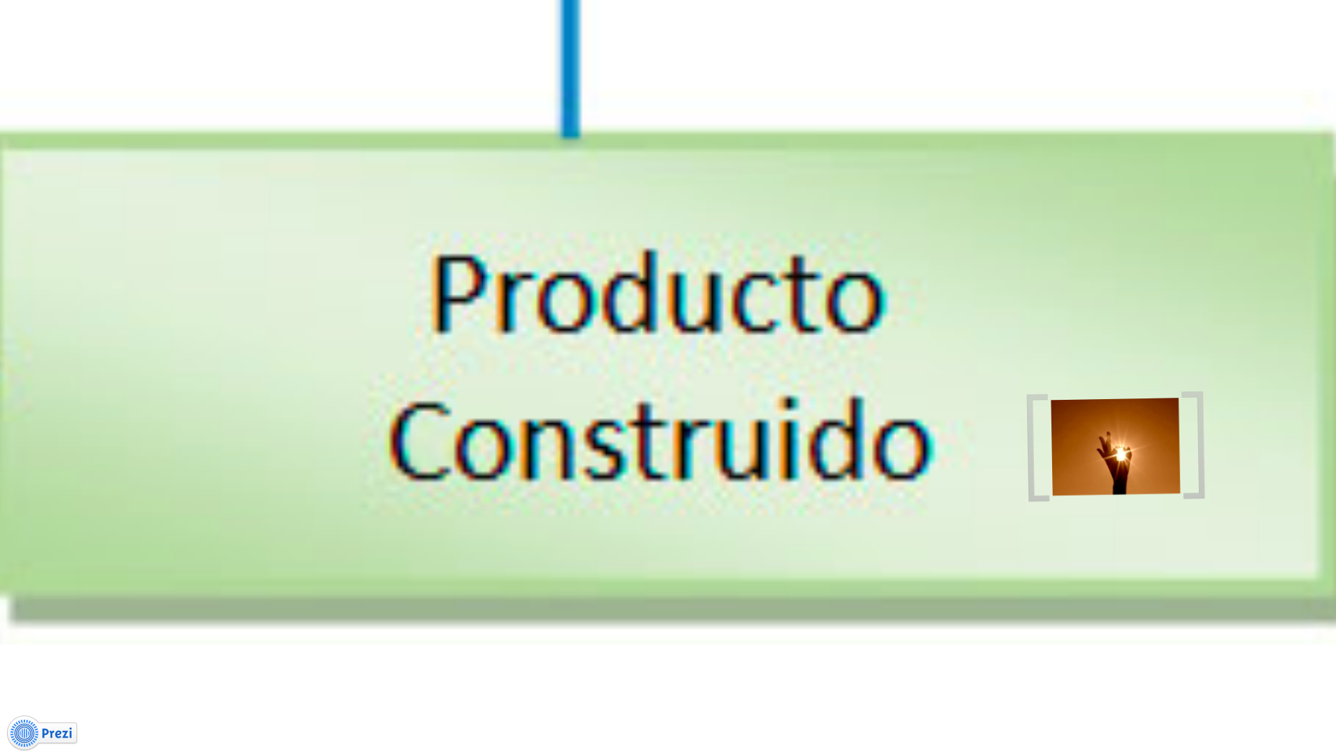

Slide 93
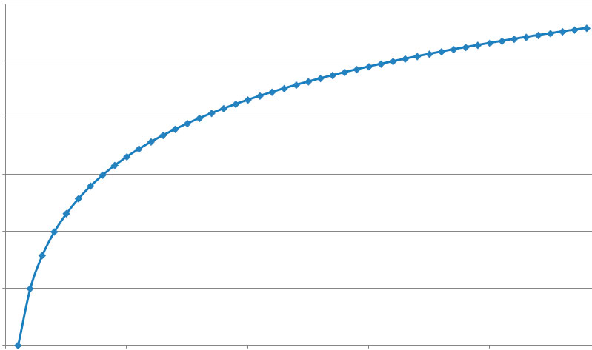
Conclusiones
Se determinó la identificación de los atributos más relevantes de una persona que desea acceder a la consola de administración del Data Center; y luego de un proceso de aprendizaje se llegó a un nivel de confiabilidad en el orden del 92% tras realizar 240 iteraciones, equivalentes a 8 segundos de aprendizaje ininterrumpido. La curva de aprendizaje del agente es del tipo logarítmica por lo cual, al llegar a iteraciones mayores a 240, el incremento de confiabilidad aumenta en proporciones menores.

Slide 94
Conclusiones
Se integró de manera satisfactoria conocimientos provenientes de diversas áreas del conocimiento, principalmente de las ciencias exactas como Geometría Analítica, Estadística, Probabilidad y Matemáticas Discretas utilizadas para el cálculo de ubicaciones espaciales y atenuación de ruido.

Slide 95
Conclusiones
Gracias a la encuesta se pudo obtener un diagnóstico de los riesgos de seguridad existentes en la empresa, de los cuales éste prototipo logró mitigar la pérdida de información que constituye el riesgo de mayor impacto de la empresa.

Slide 96
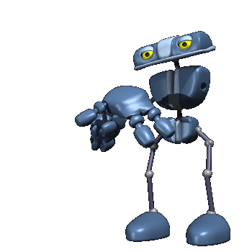
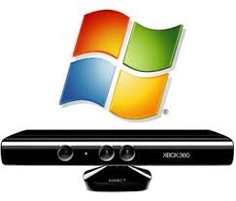
Conclusiones
El empleo de la metodología de desarrollo de prototipo fue la más adecuada ya que permite la entrega de versiones del agente inteligente refinadas de manera ágil.
El análisis de las diferentes herramientas, de acuerdo al escenario del problema, determinó a Kinect como el sensor más adecuado para el propósito del presente proyecto.

Slide 97
RECOMENDACIONES
Para el desarrollo de sistemas inteligentes se puede utilizar la metodología de prototipo, debido a que la naturaleza de los agentes requieren de un afinamiento continuo, por lo cual resulta ser la más adecuada.
Es importante fomentar la cultura de seguridad de la información en todo tipo de organización e implantar un organismo de control de políticas internas con evaluaciones periódicas al personal encargado del manejo de un Data Center.

Slide 98
RECOMENDACIONES
Cuando un producto de software requiere la convergencia de diversas areas de estudio, sugerimos el apoyo de personas especializadas en cada tema, así como también investigar la manera de integrar este conocimiento, para ello es importante potenciar los proyectos integradores de la Escuela Politécnica del Ejército.
Se aconseja utilizar el presente sistema desarrollado como un modulo adicional de un sistema integrado de control de seguridad del data center de la empresa.

Slide 99
RECOMENDACIONES
Para el análisis de las herramientas, sugerimos evaluar la viabilidad de costos conjuntamente con el cliente.
Para obtener un mayor grado de confiabilidad en menor tiempo se debe aumentar el número de puntos de referencia, para ello es necesario considerar un hardware con mayores capacidades de procesamiento.

Slide 100
GRACIAS

